Slide 1
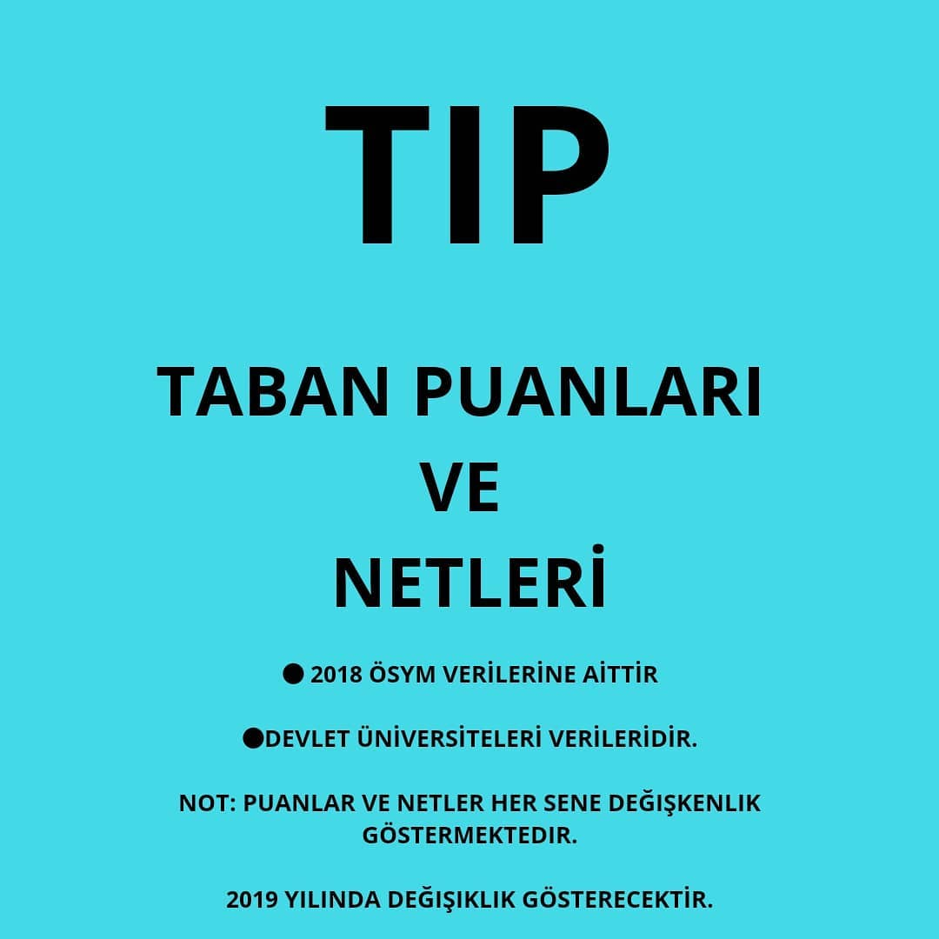

Slide 2
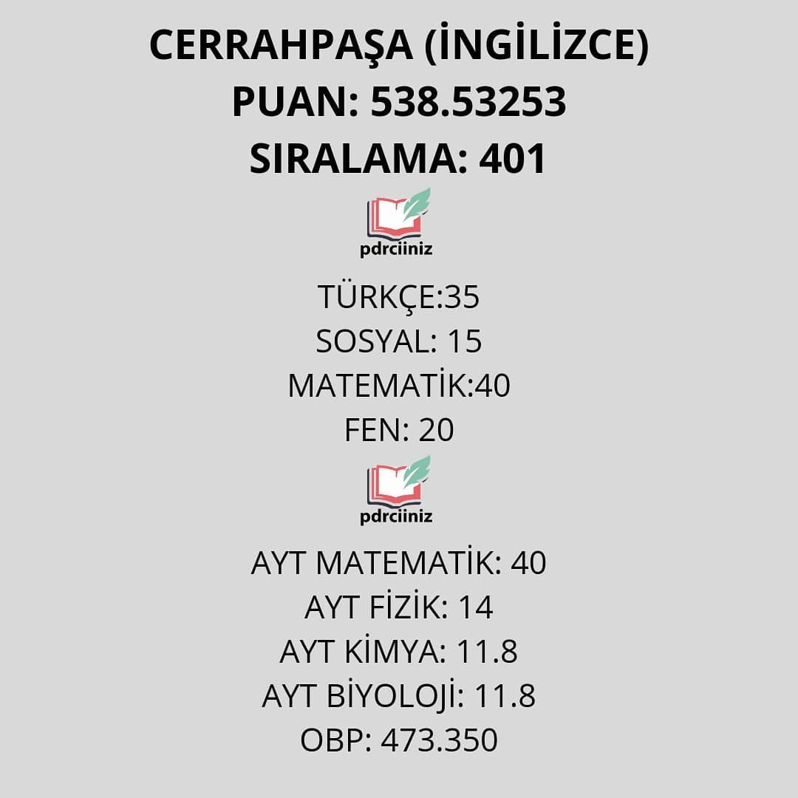
TIP

Slide 3
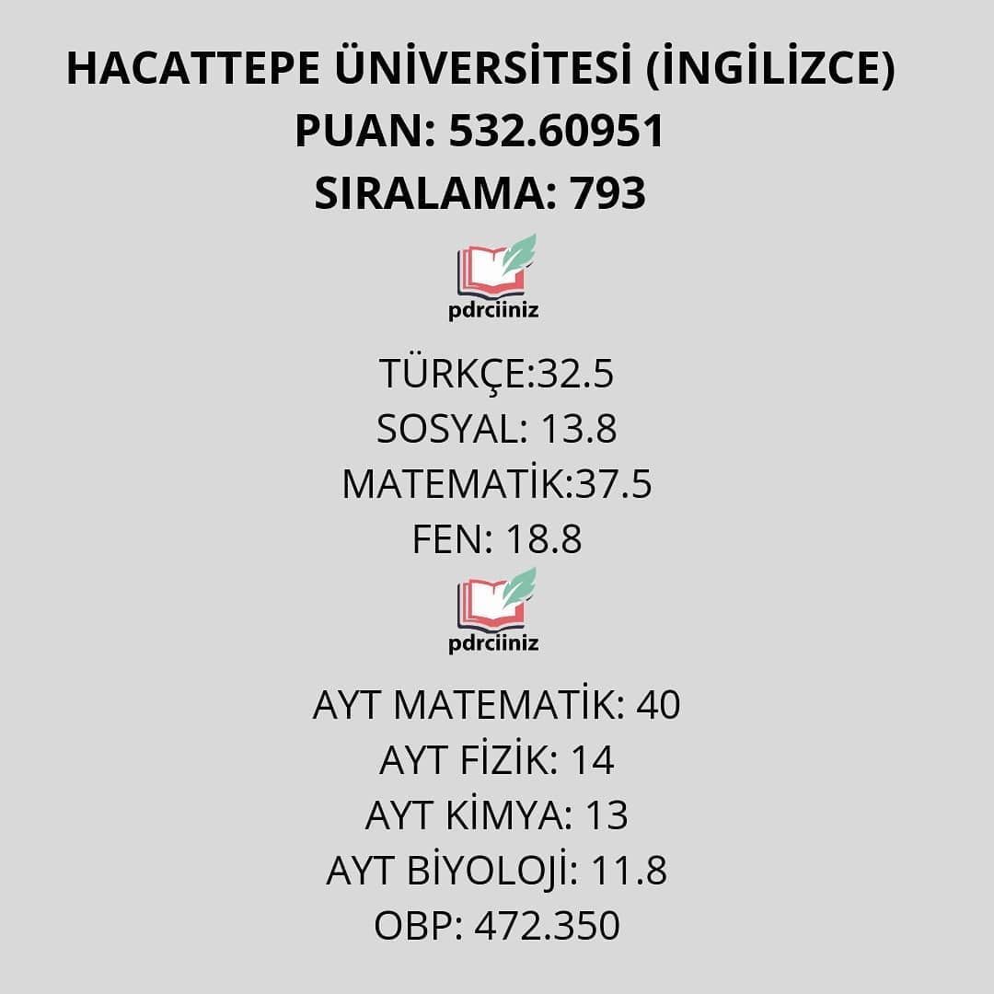
TIP

Slide 4
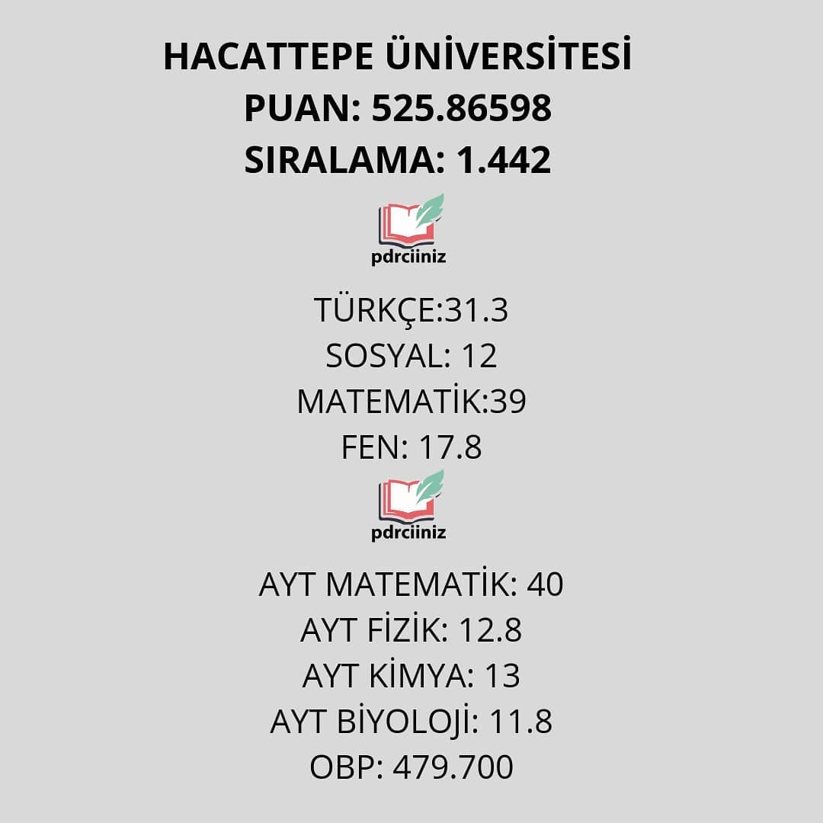
TIP

Slide 5
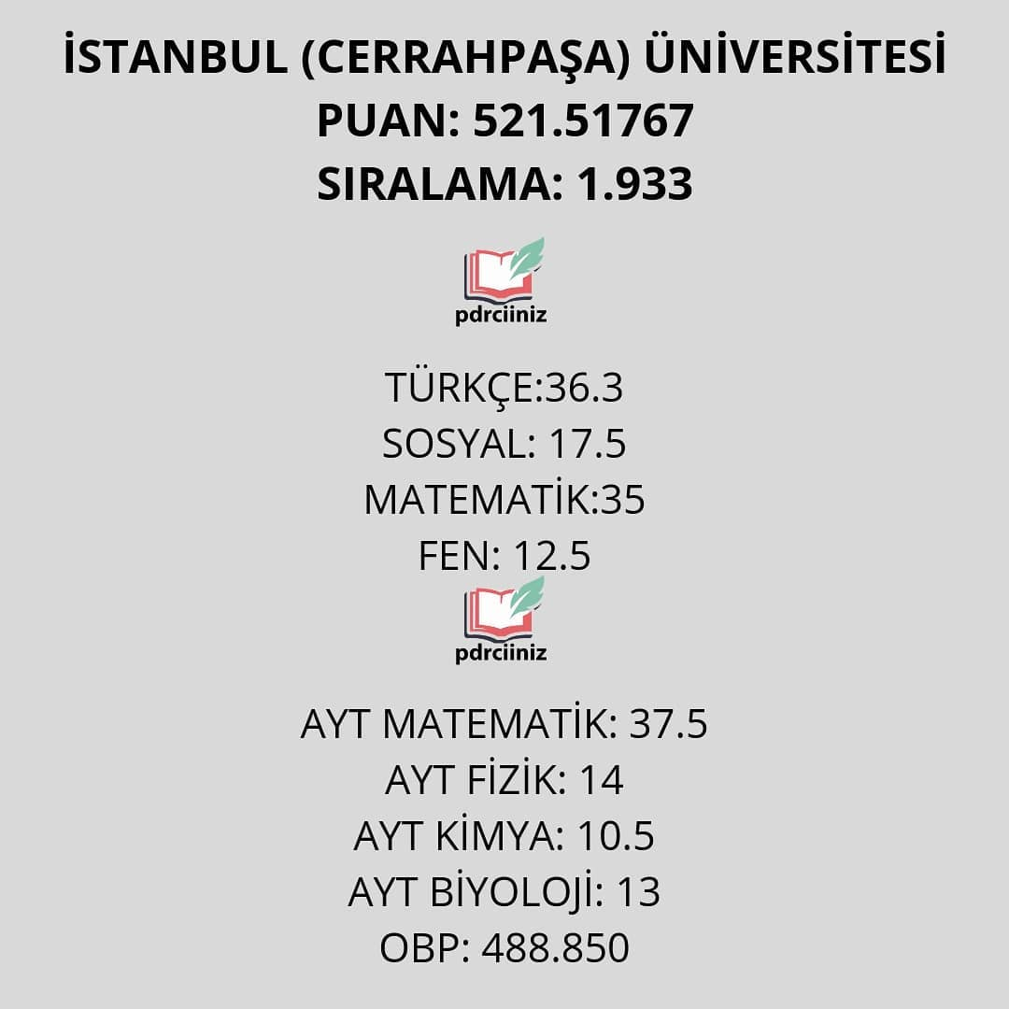
TIP

Slide 6
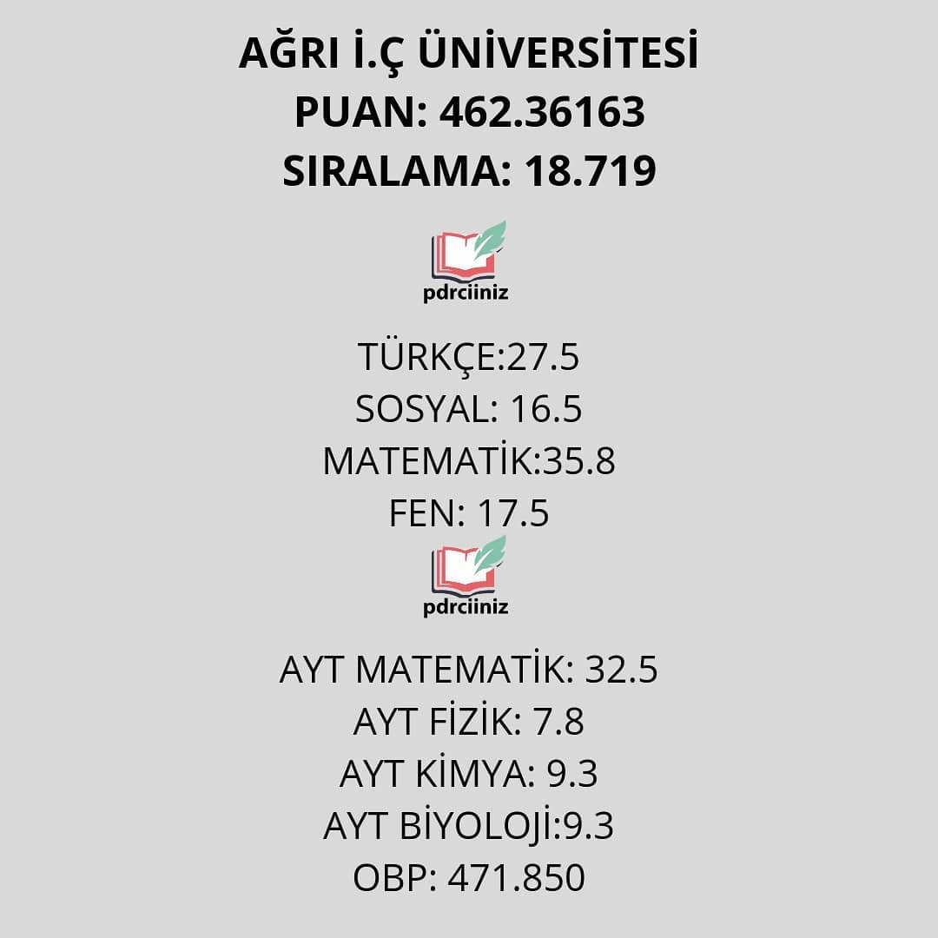
TIP

Slide 7
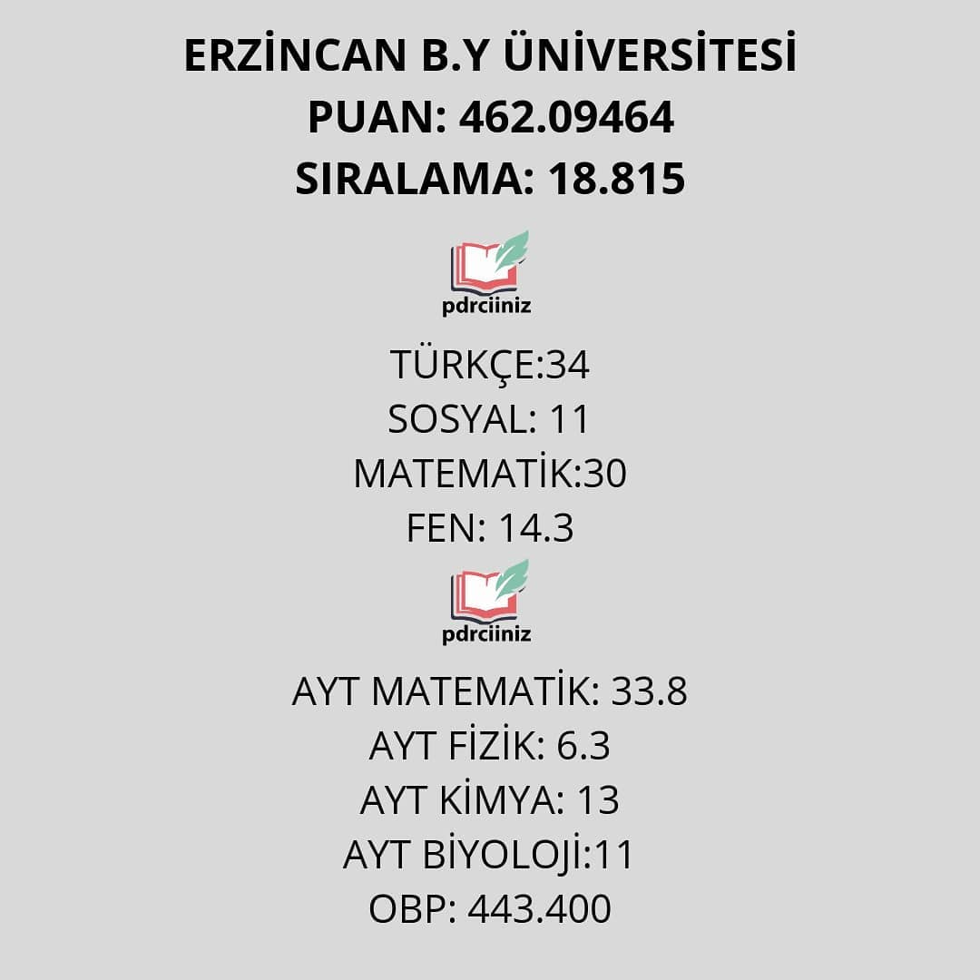
TIP

Slide 8
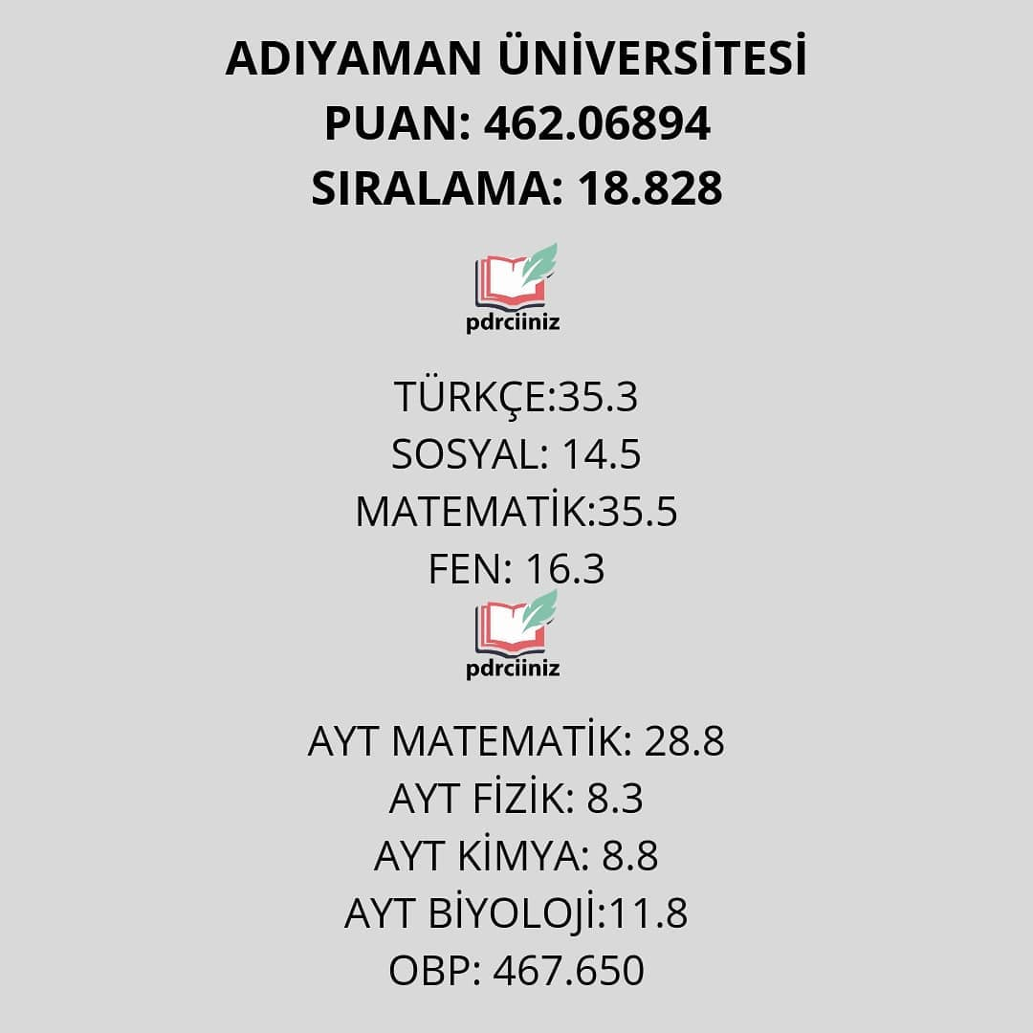
TIP

Slide 9
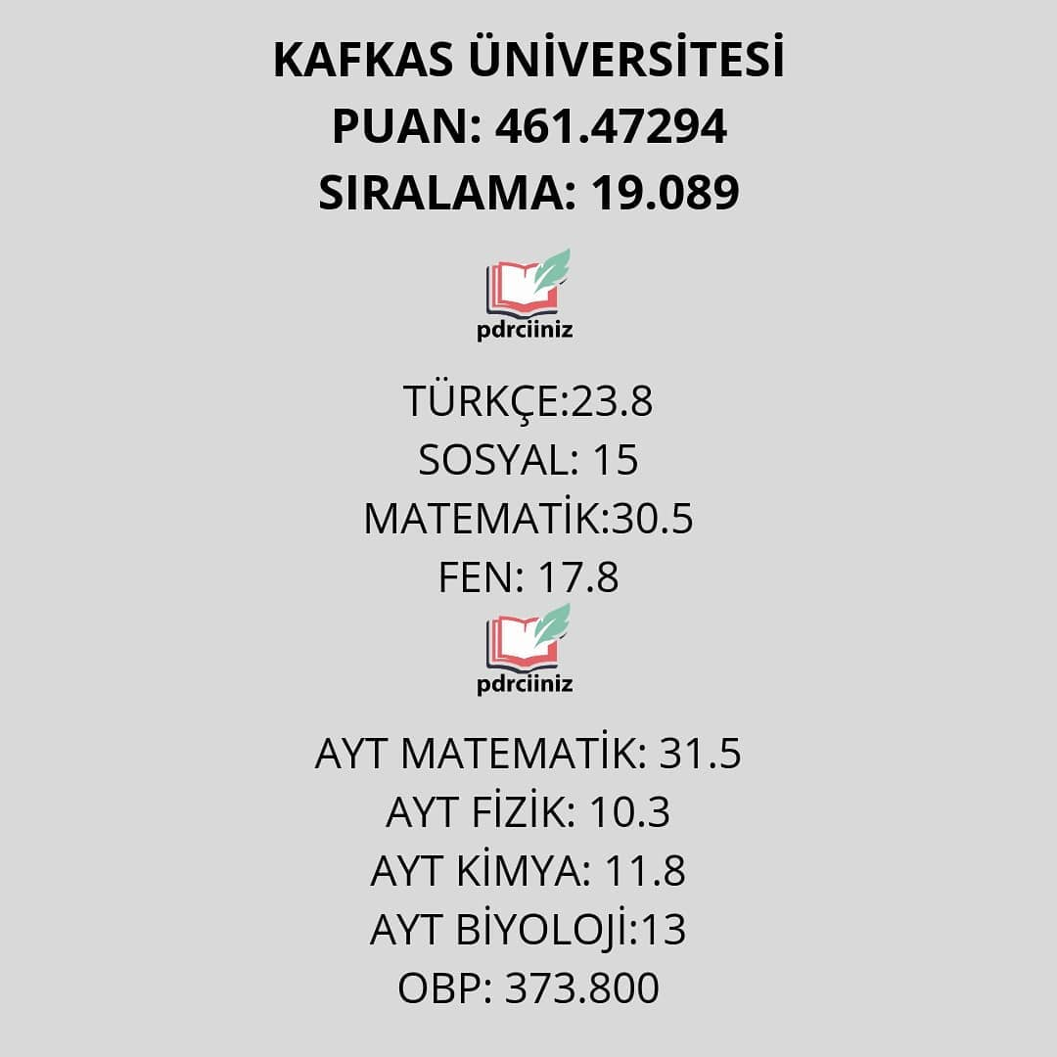
TIP

Slide 10


Slide 11
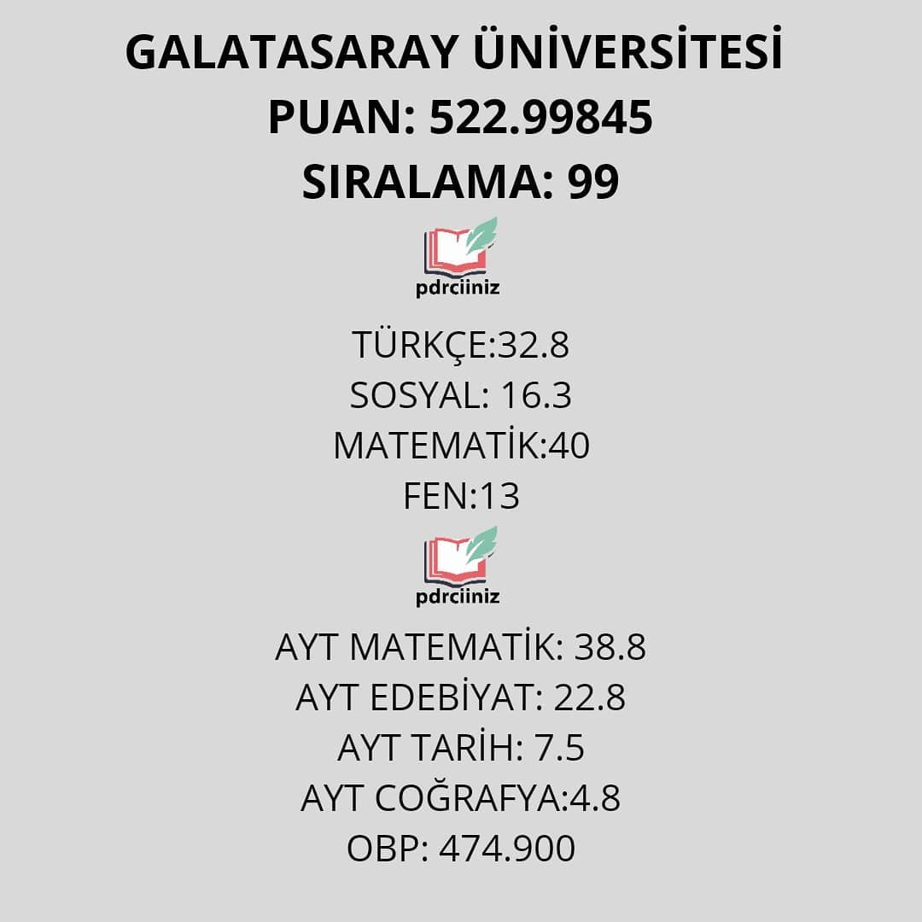
HUKUK

Slide 12
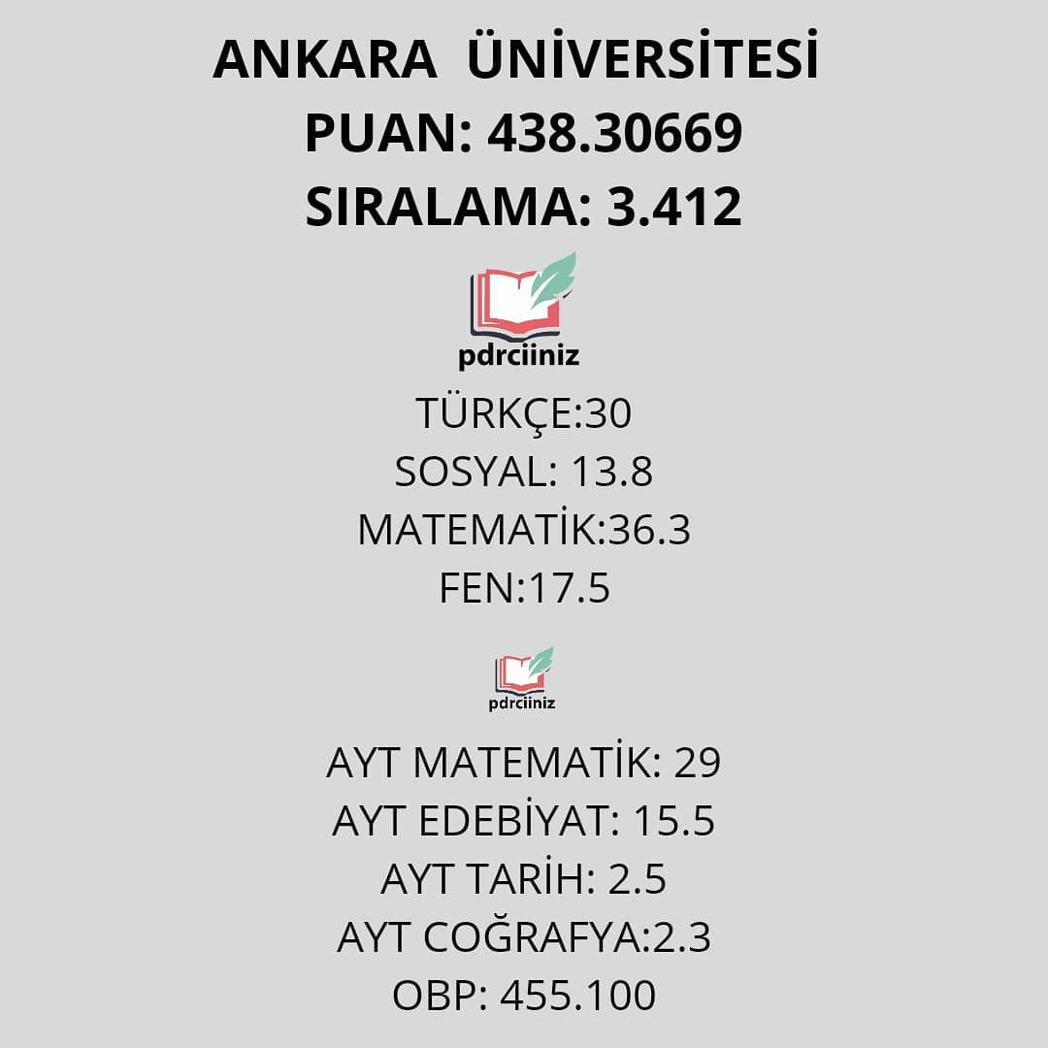
HUKUK

Slide 13
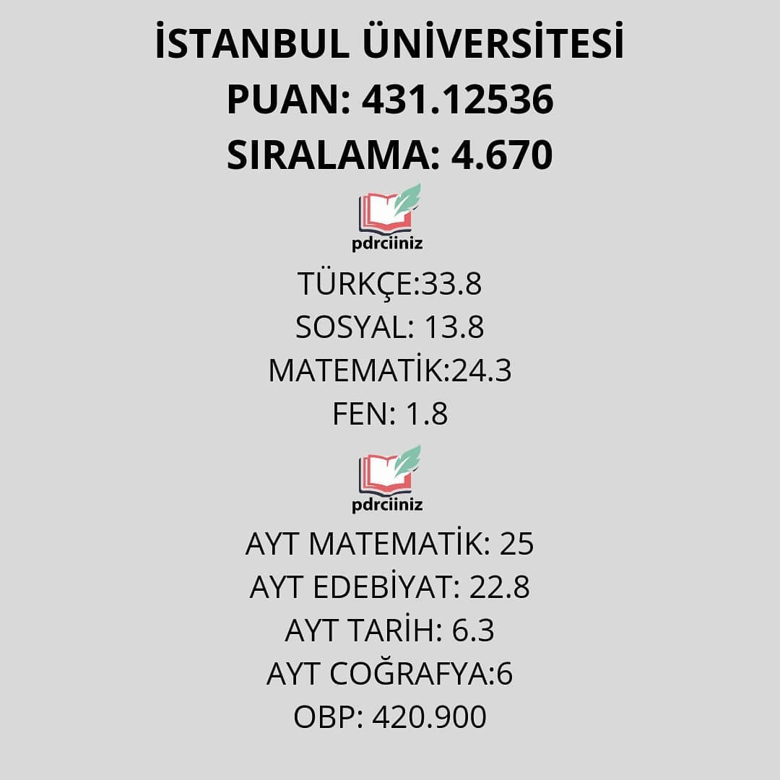
HUKUK

Slide 14
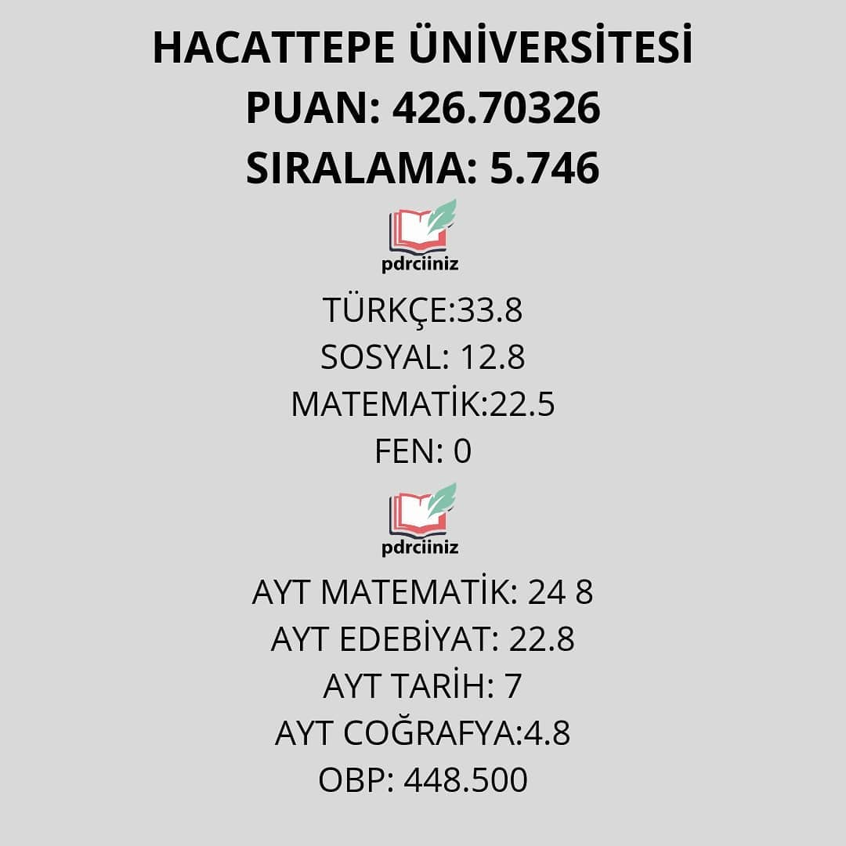
HUKUK

Slide 15
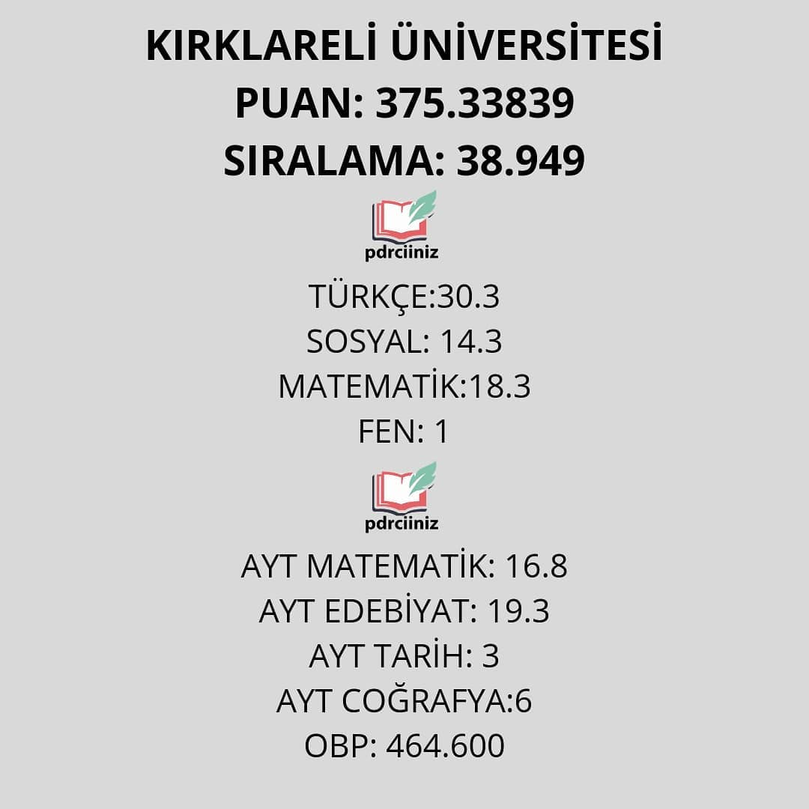
HUKUK

Slide 16
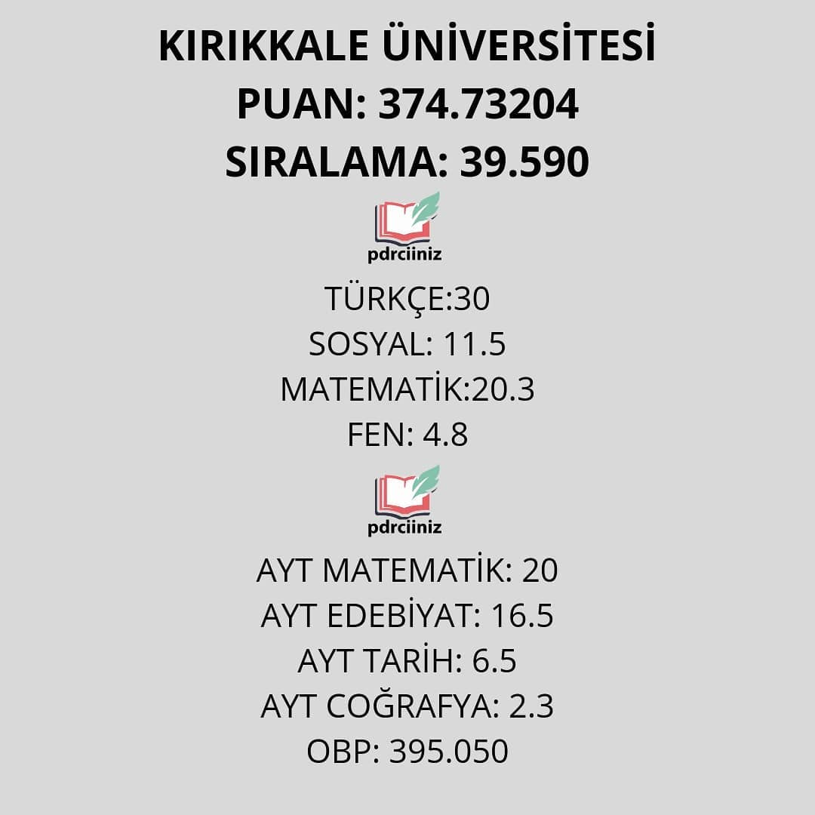
HUKUK

Slide 17
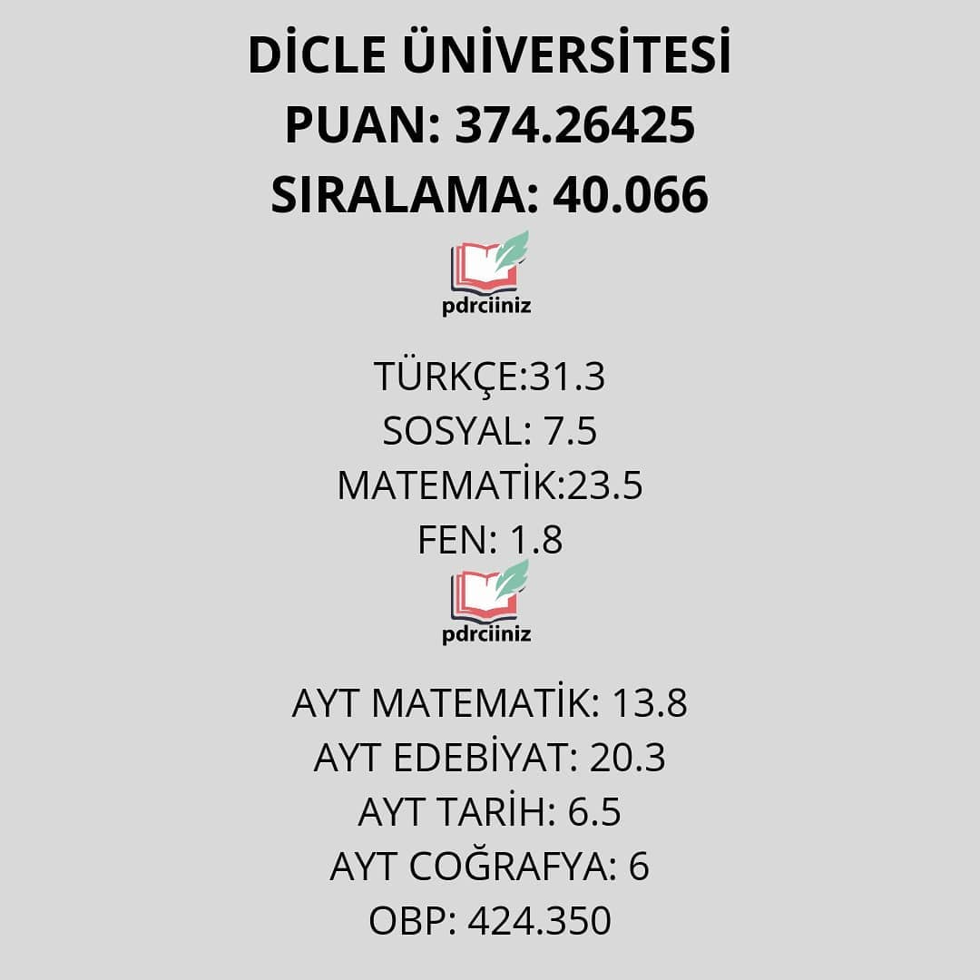
HUKUK

Slide 18
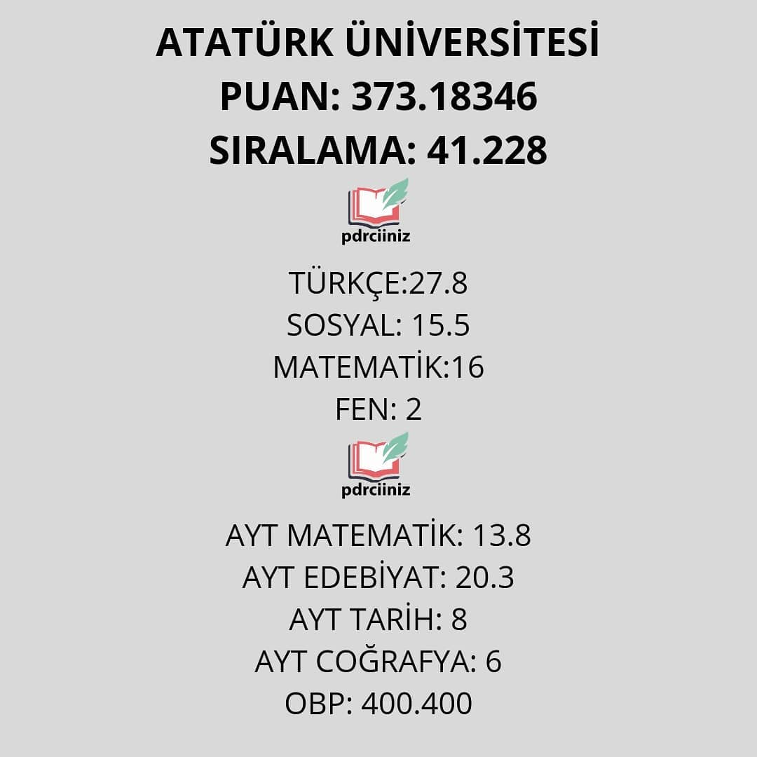
HUKUK

Slide 19
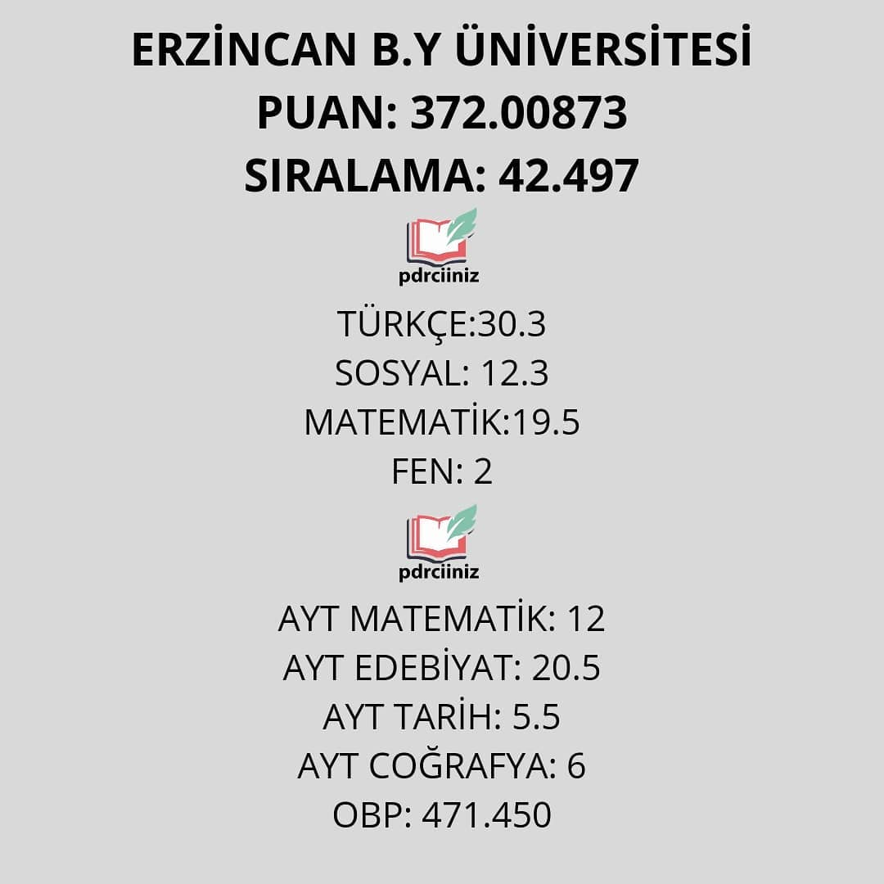
HUKUK

Slide 20


Slide 21
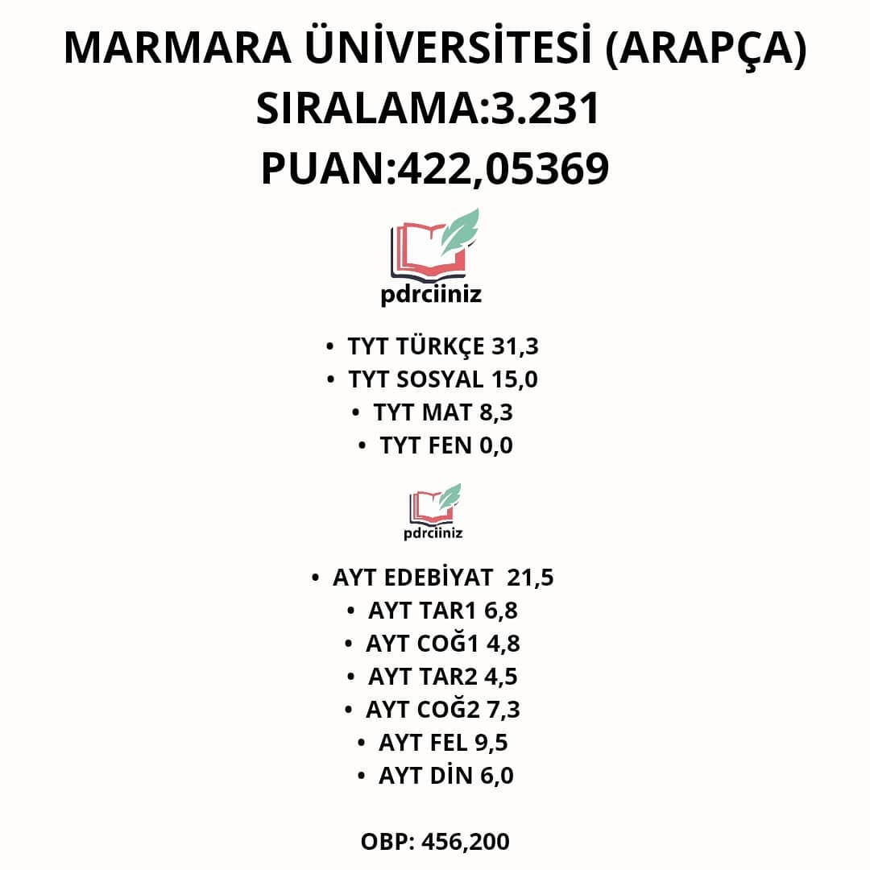
İLAHİYAT

Slide 22
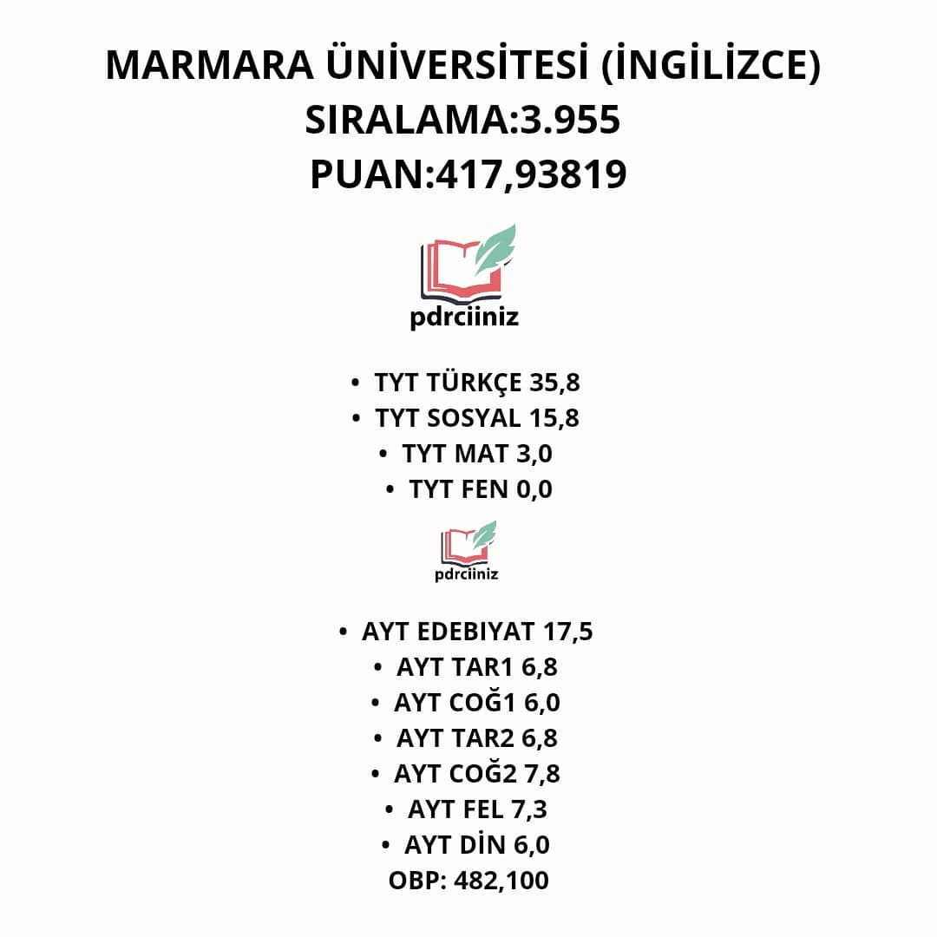
İLAHİYAT

Slide 23
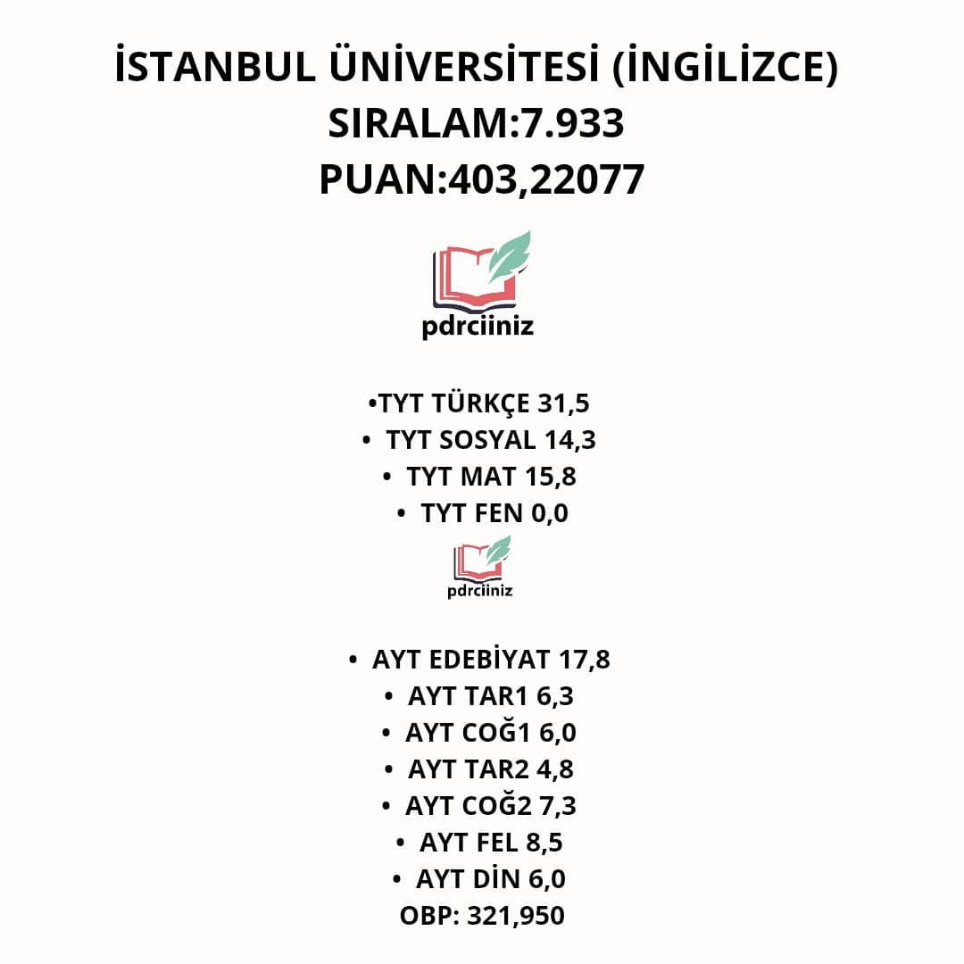
İLAHİYAT

Slide 24
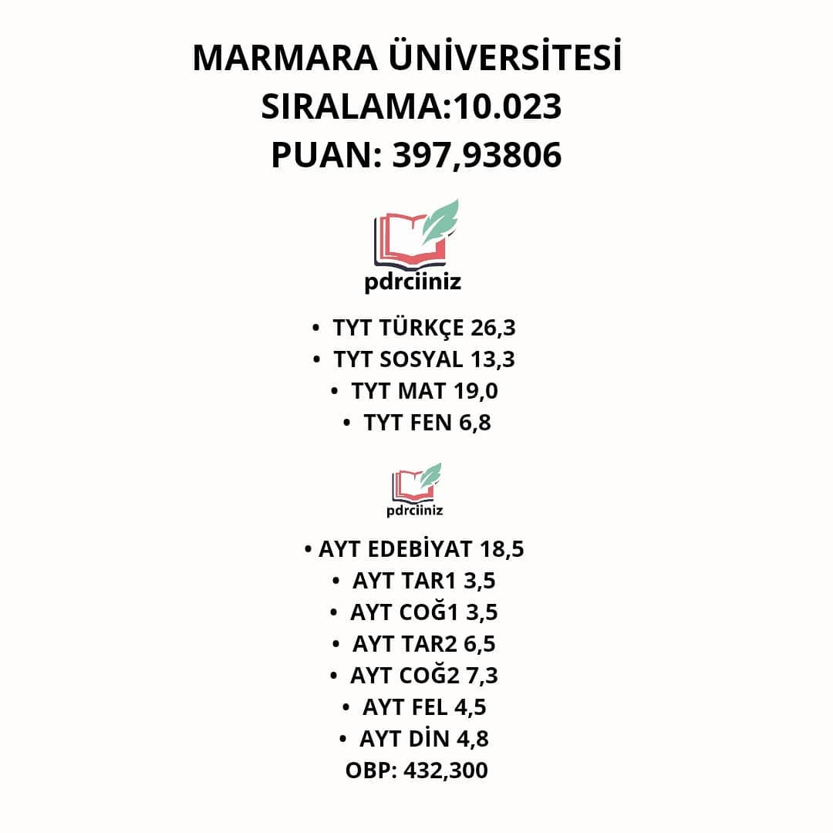
İLAHİYAT

Slide 25
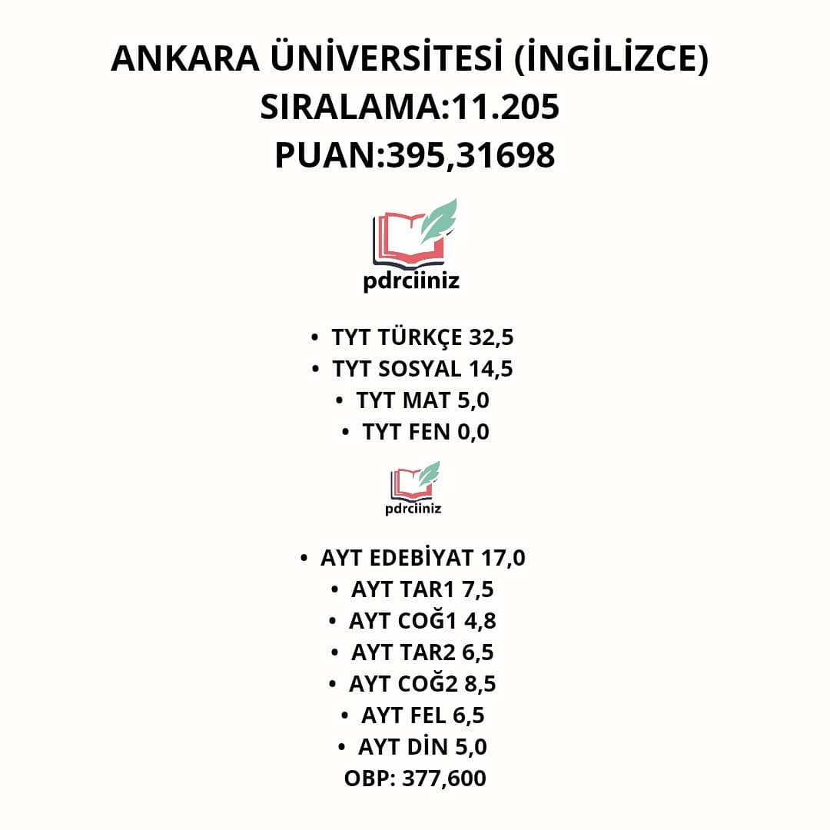
İLAHİYAT

Slide 26
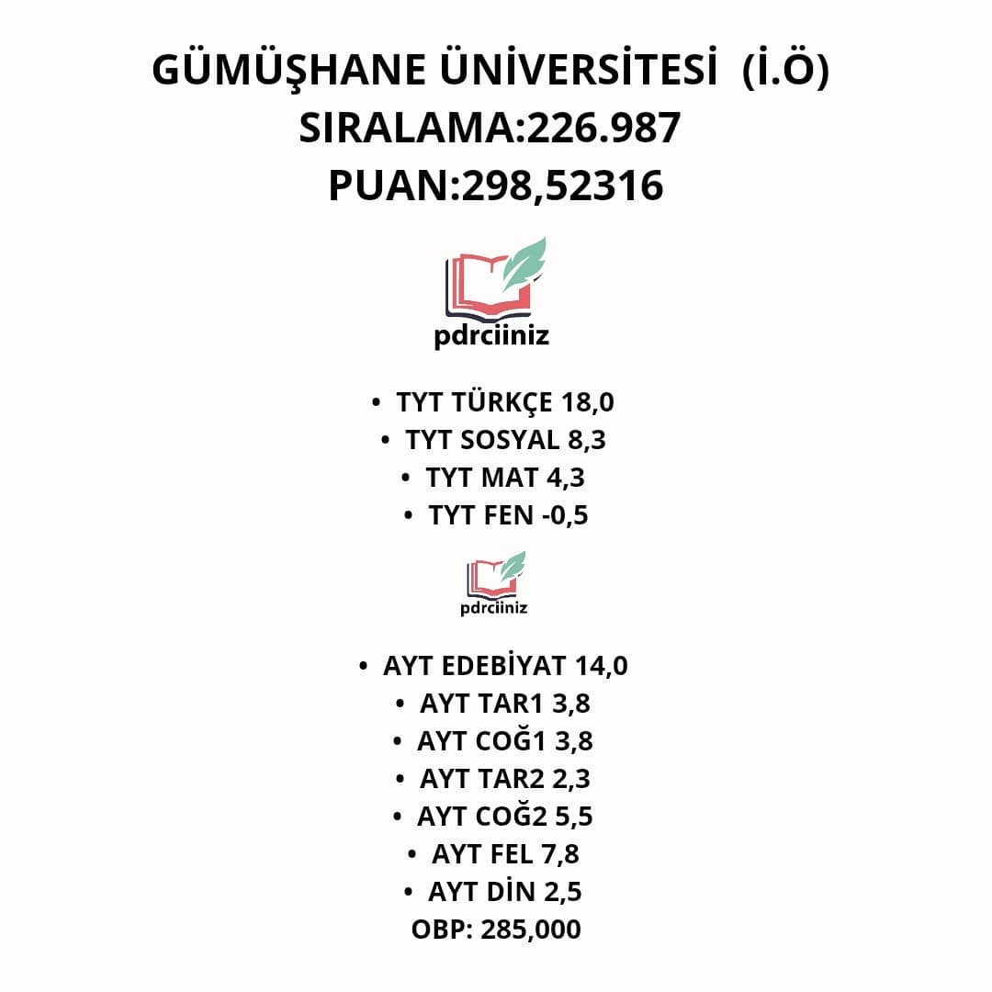
İLAHİYAT

Slide 27
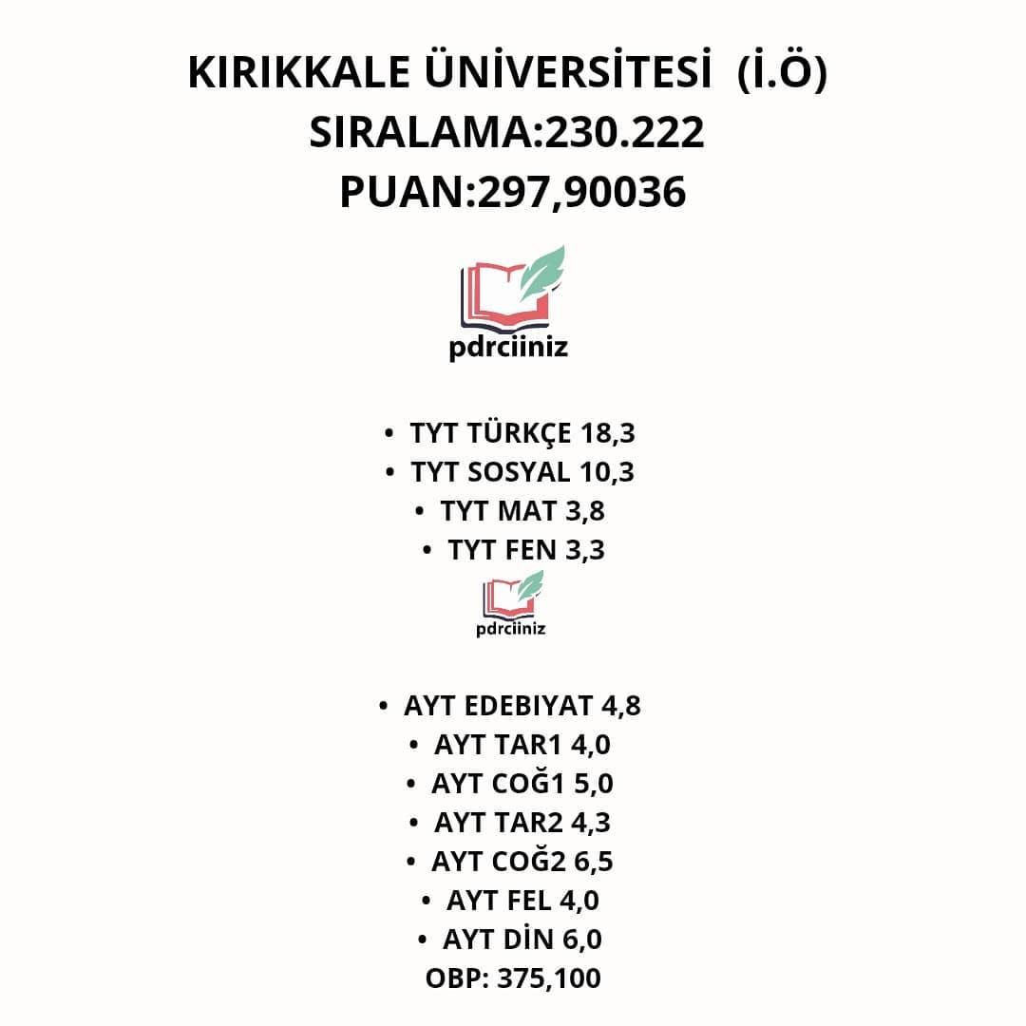
İLAHİYAT

Slide 28
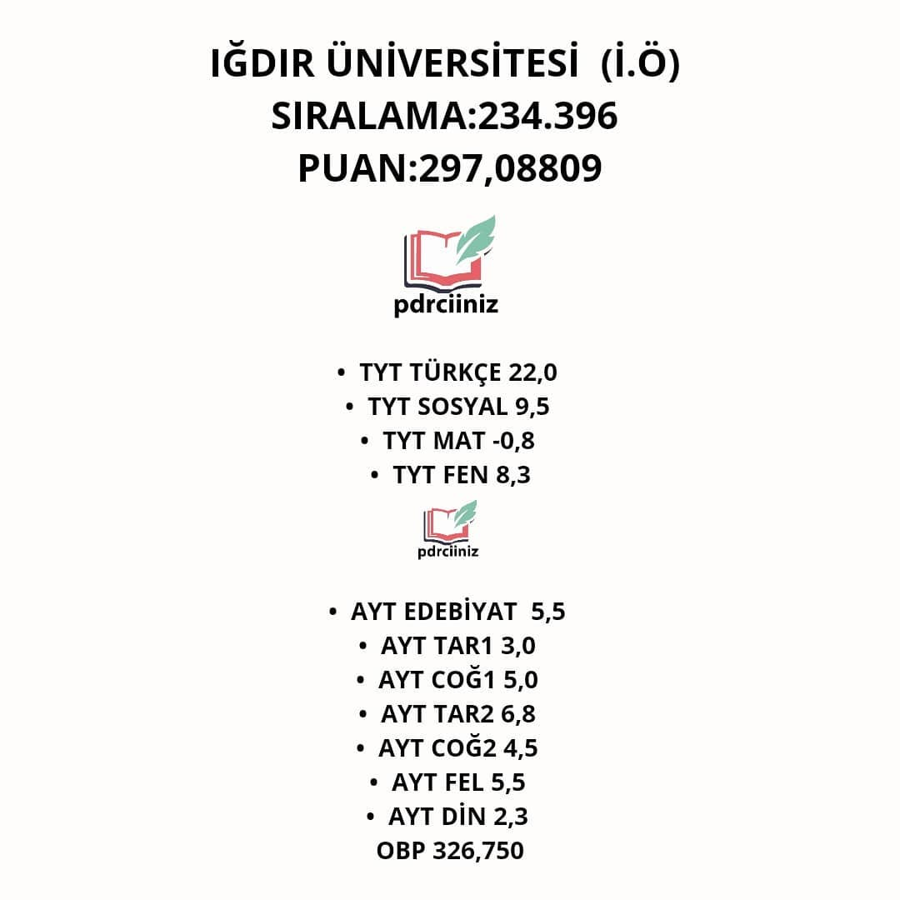
İLAHİYAT

Slide 29
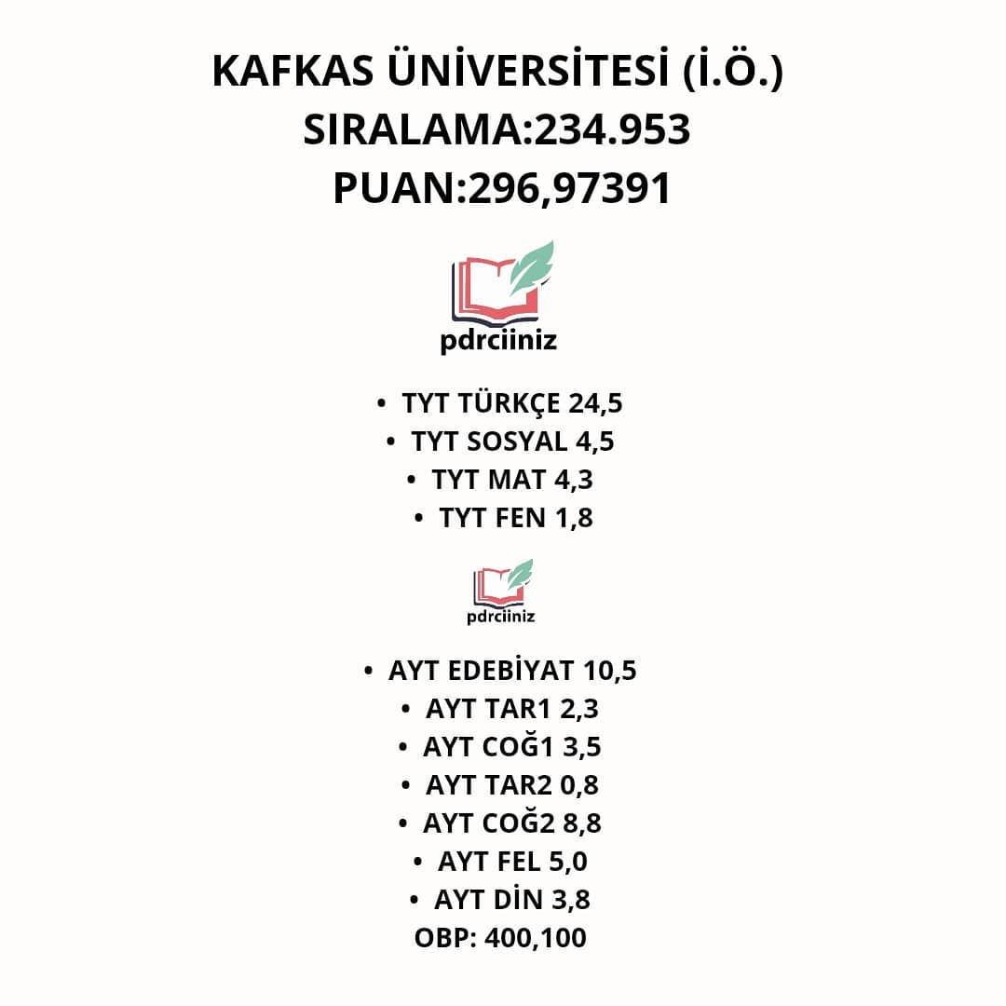
İLAHİYAT

Slide 30


Slide 31
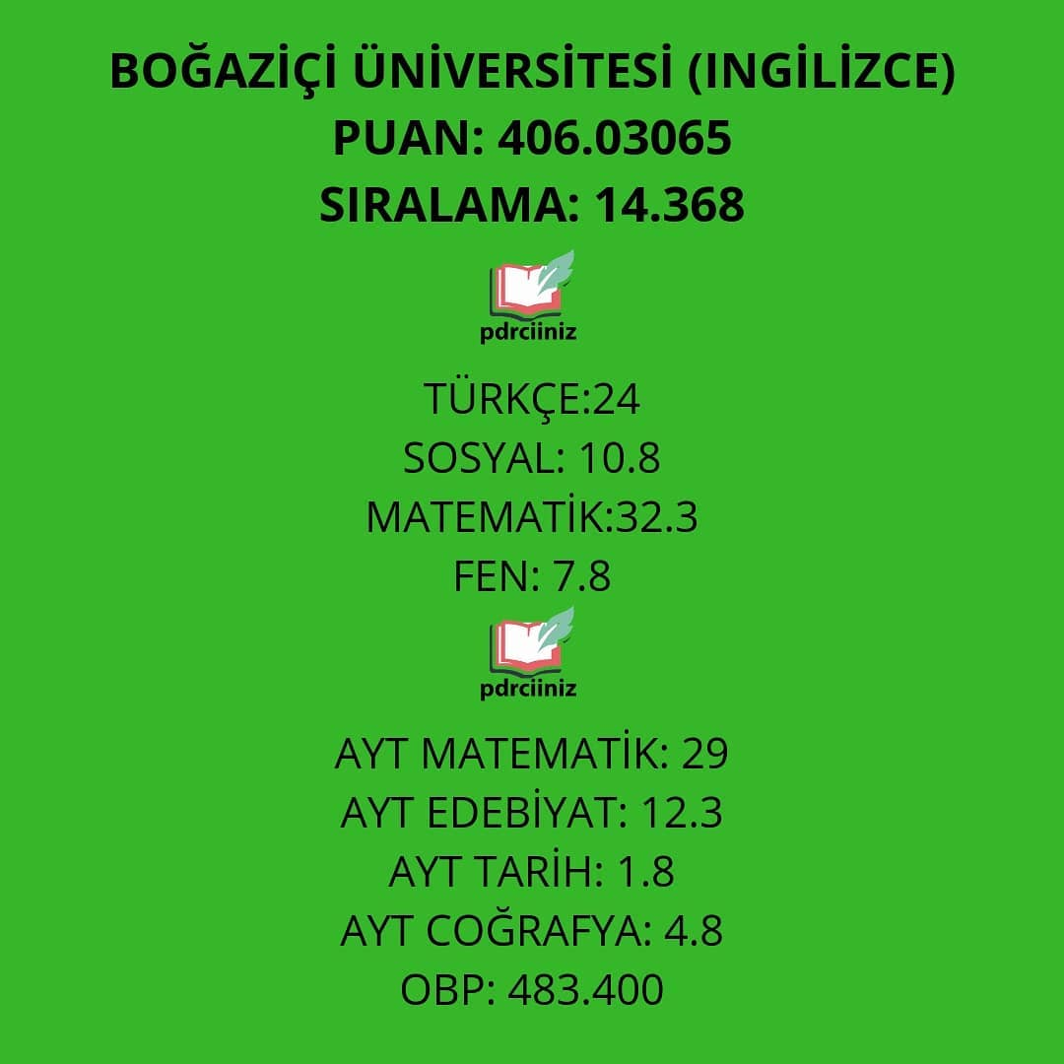
PDR

Slide 32
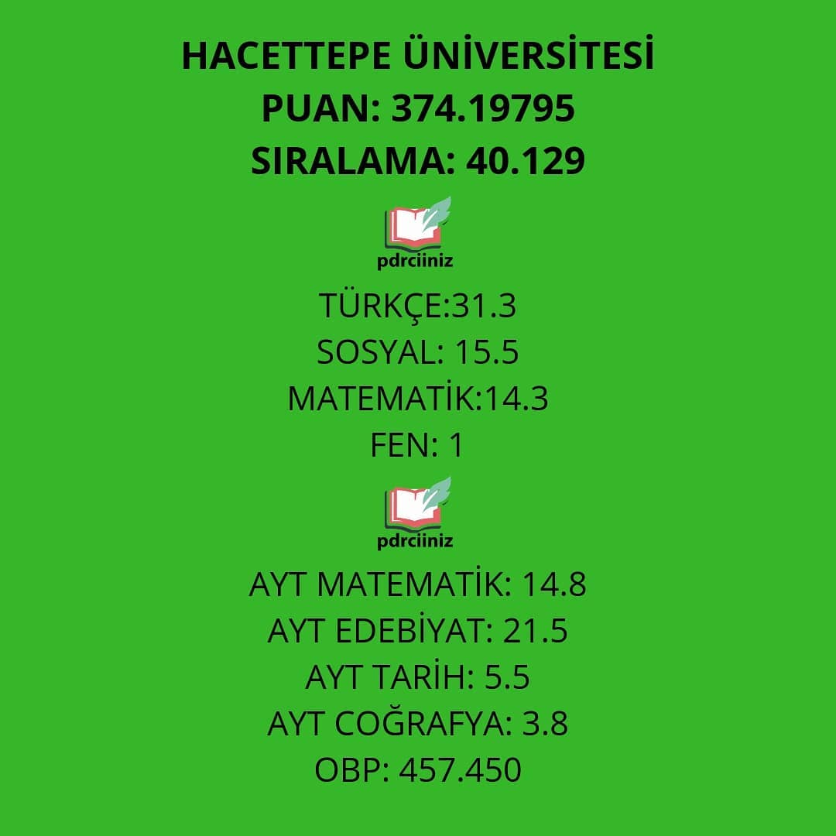
PDR

Slide 33
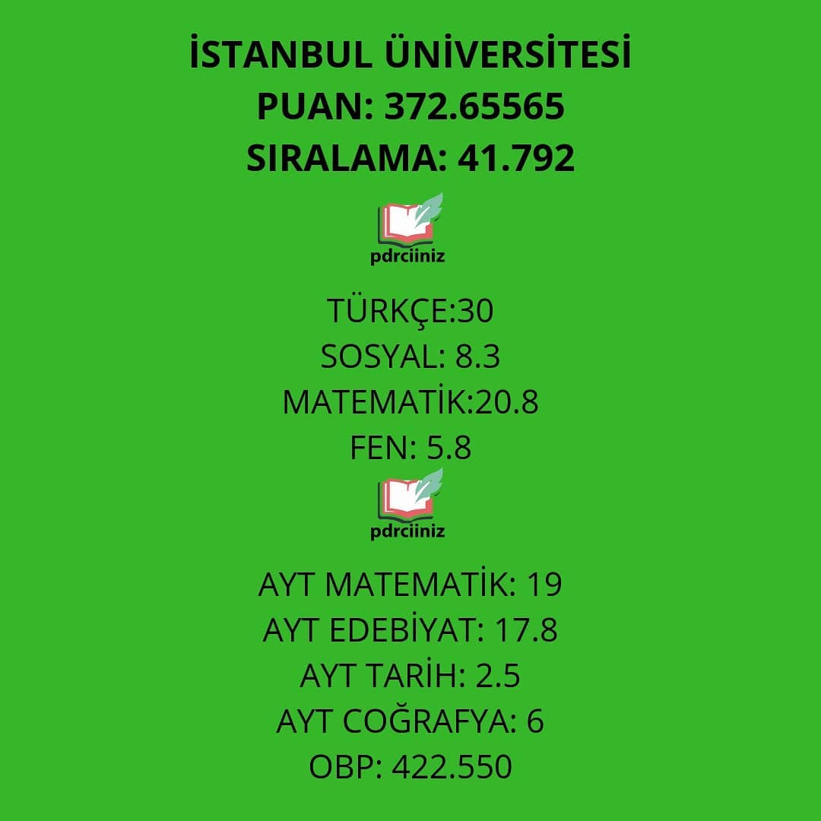
PDR

Slide 34
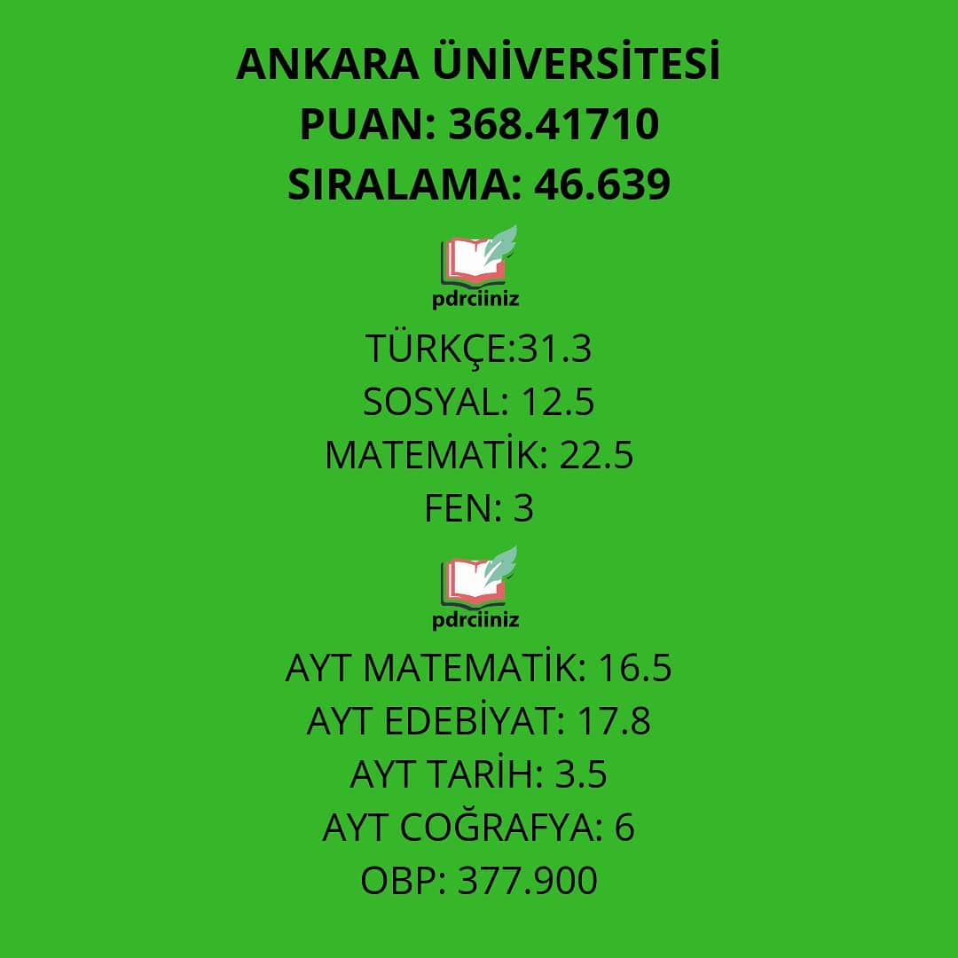
PDR

Slide 35
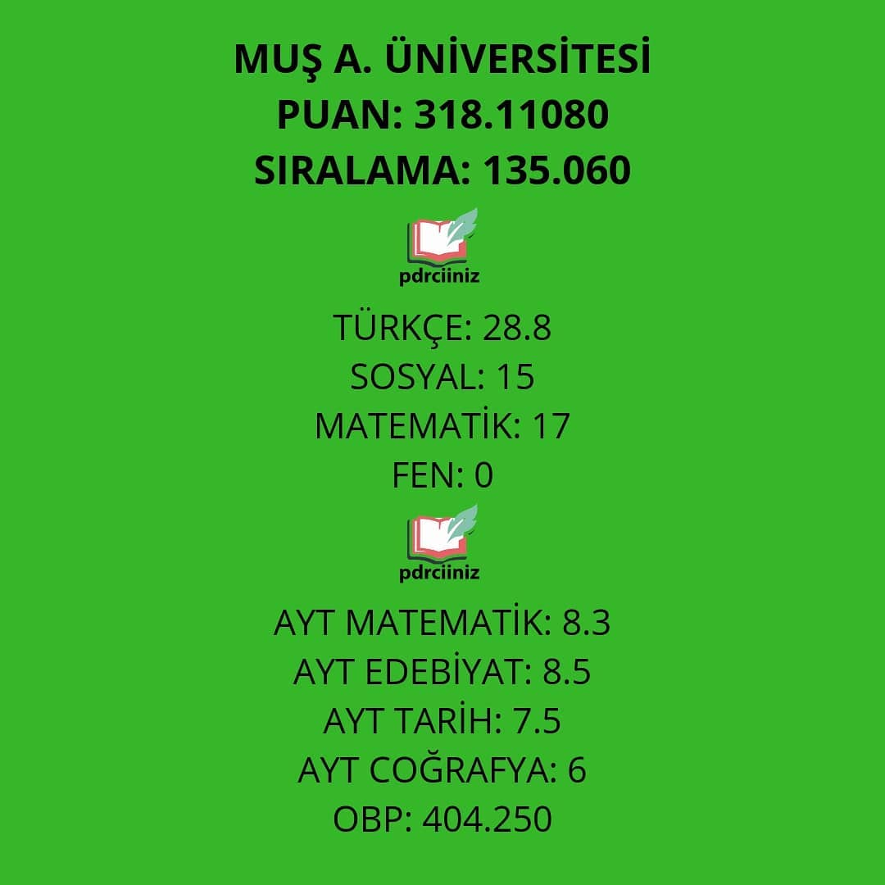
PDR

Slide 36
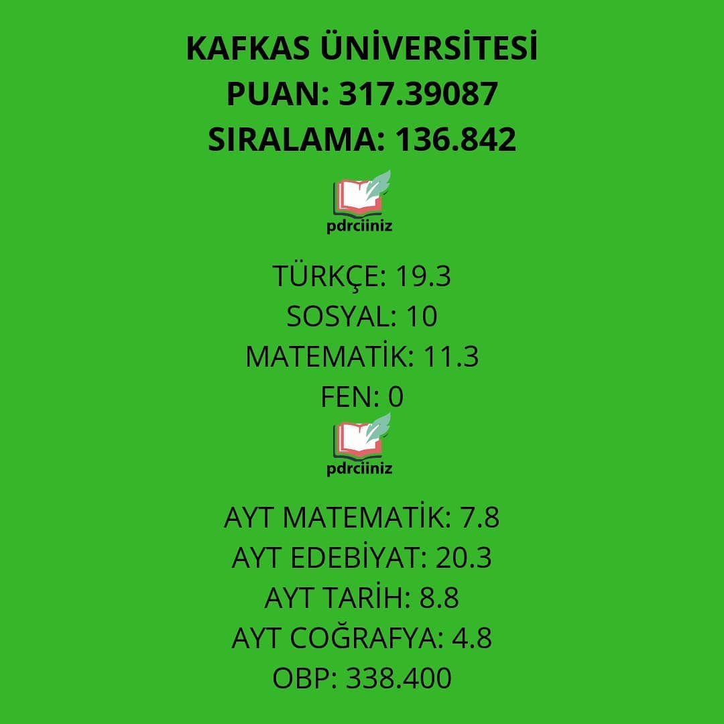
PDR

Slide 37
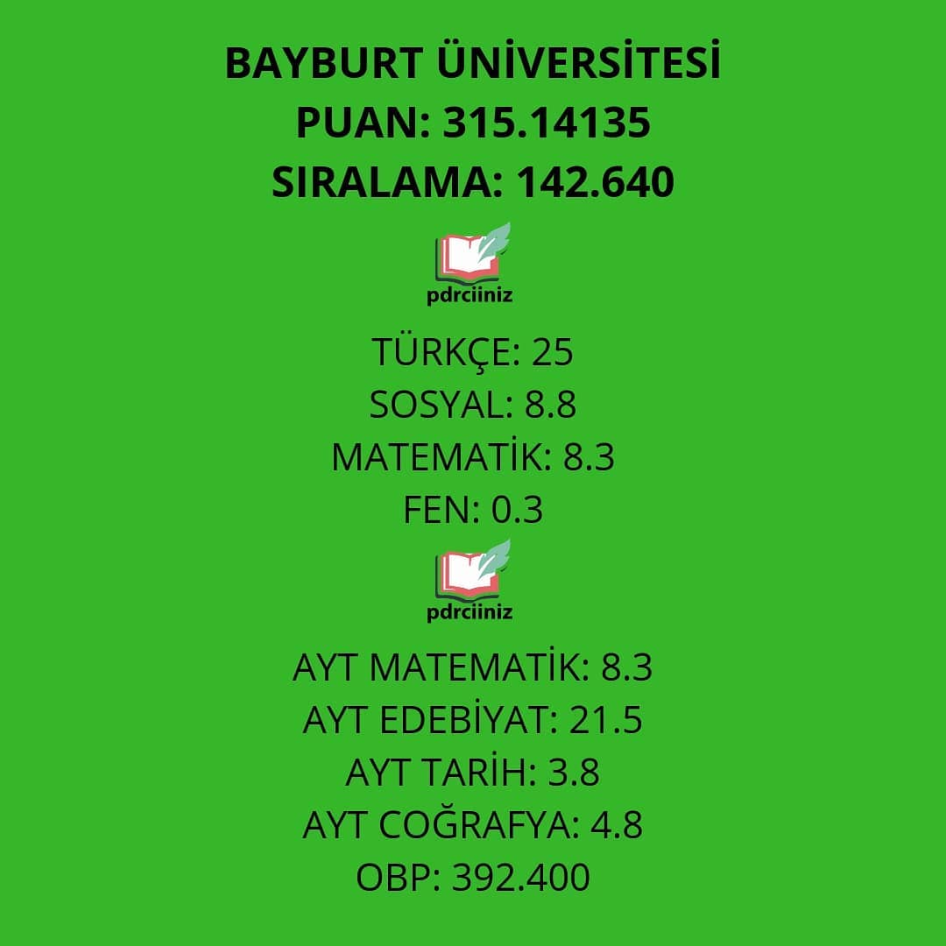
PDR

Slide 38
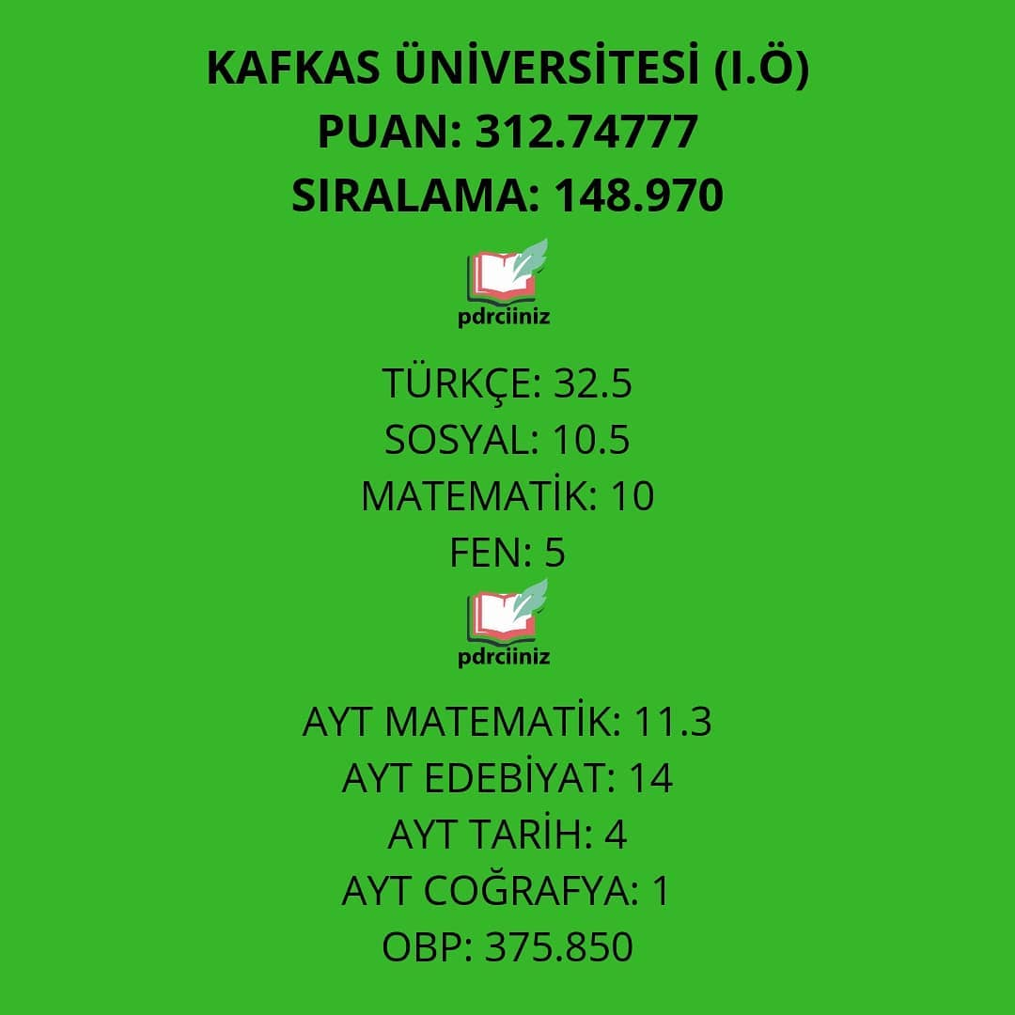
PDR

Slide 39


Slide 40
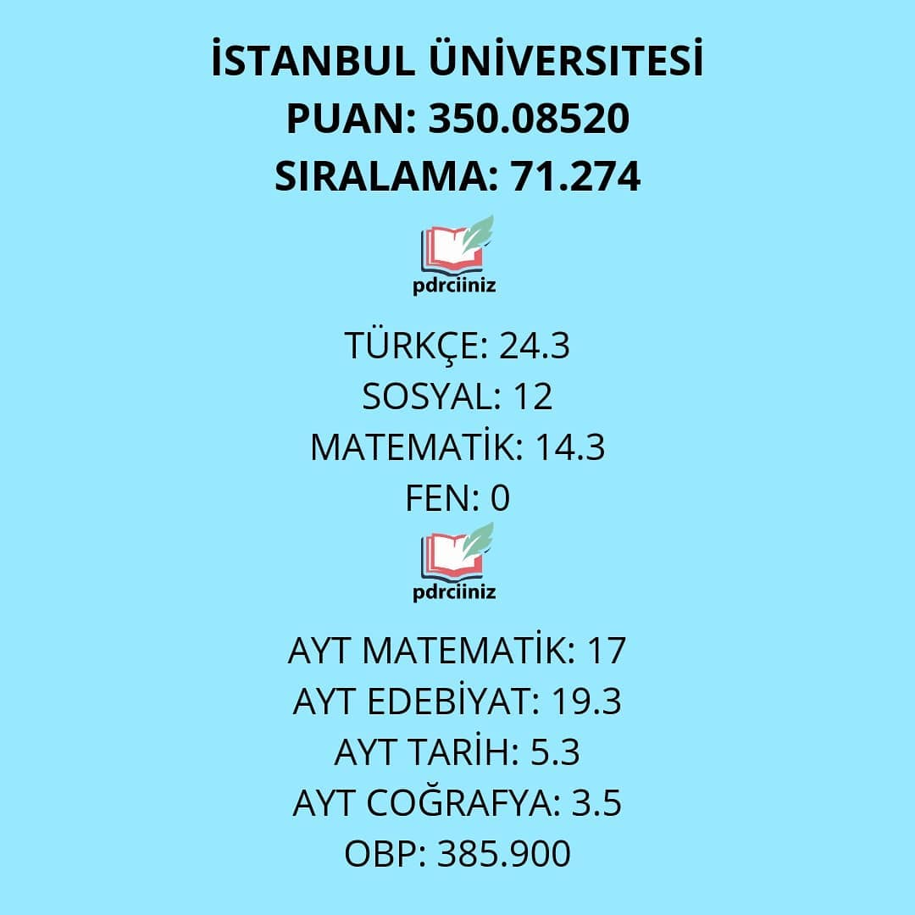
SINIF ÖĞRETMENLİĞİ

Slide 41
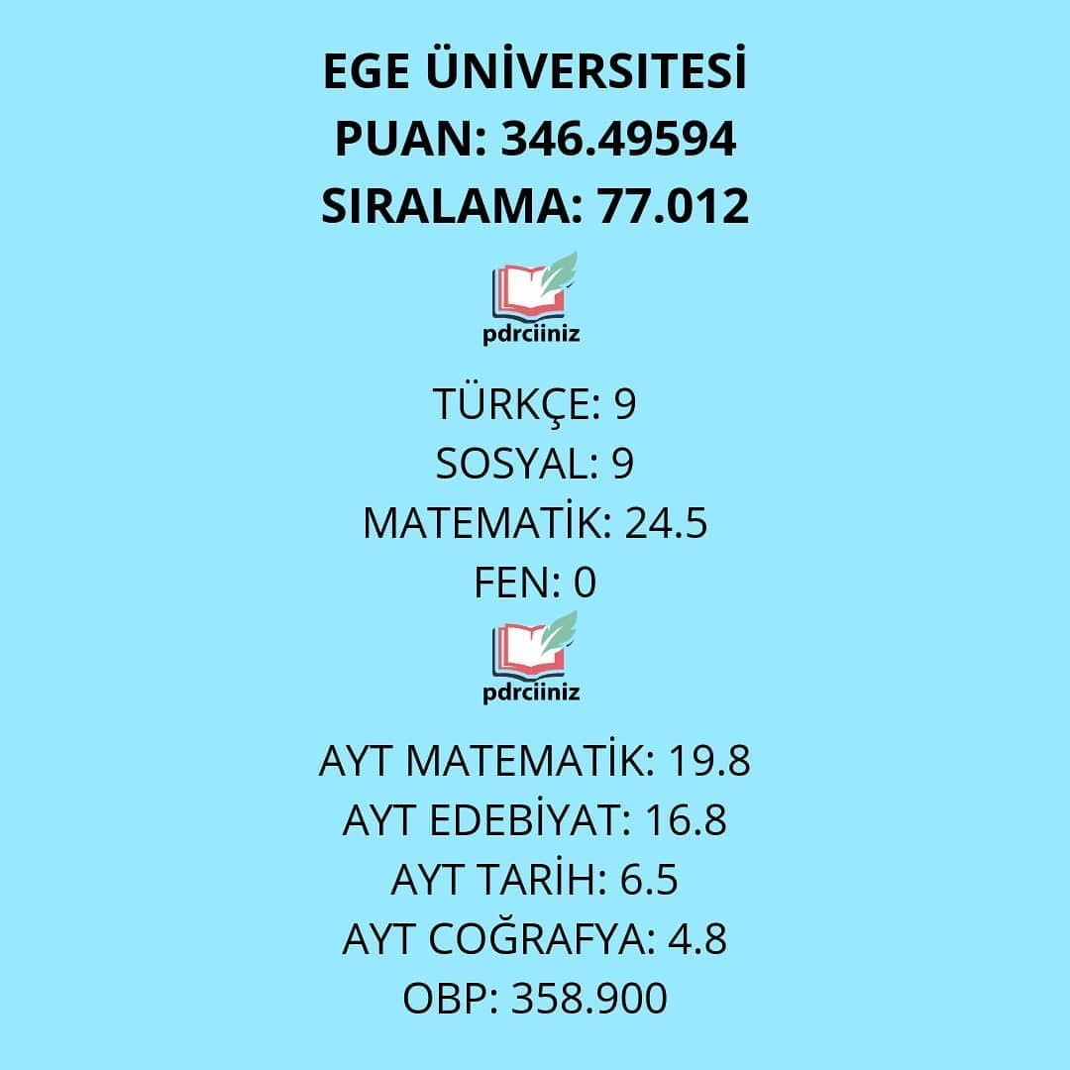
SINIF ÖĞRETMENLİĞİ

Slide 42
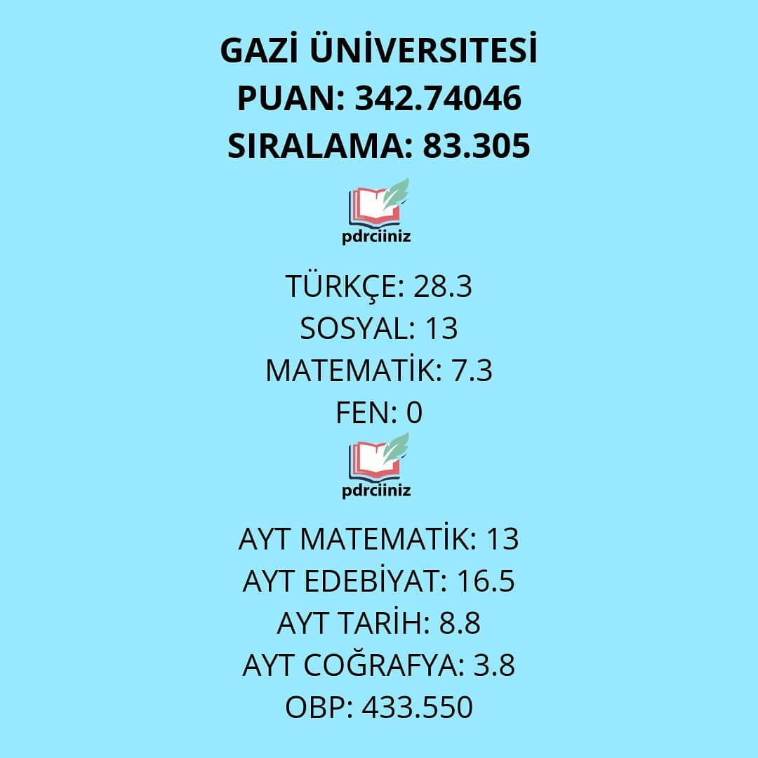
SINIF ÖĞRETMENLİĞİ

Slide 43
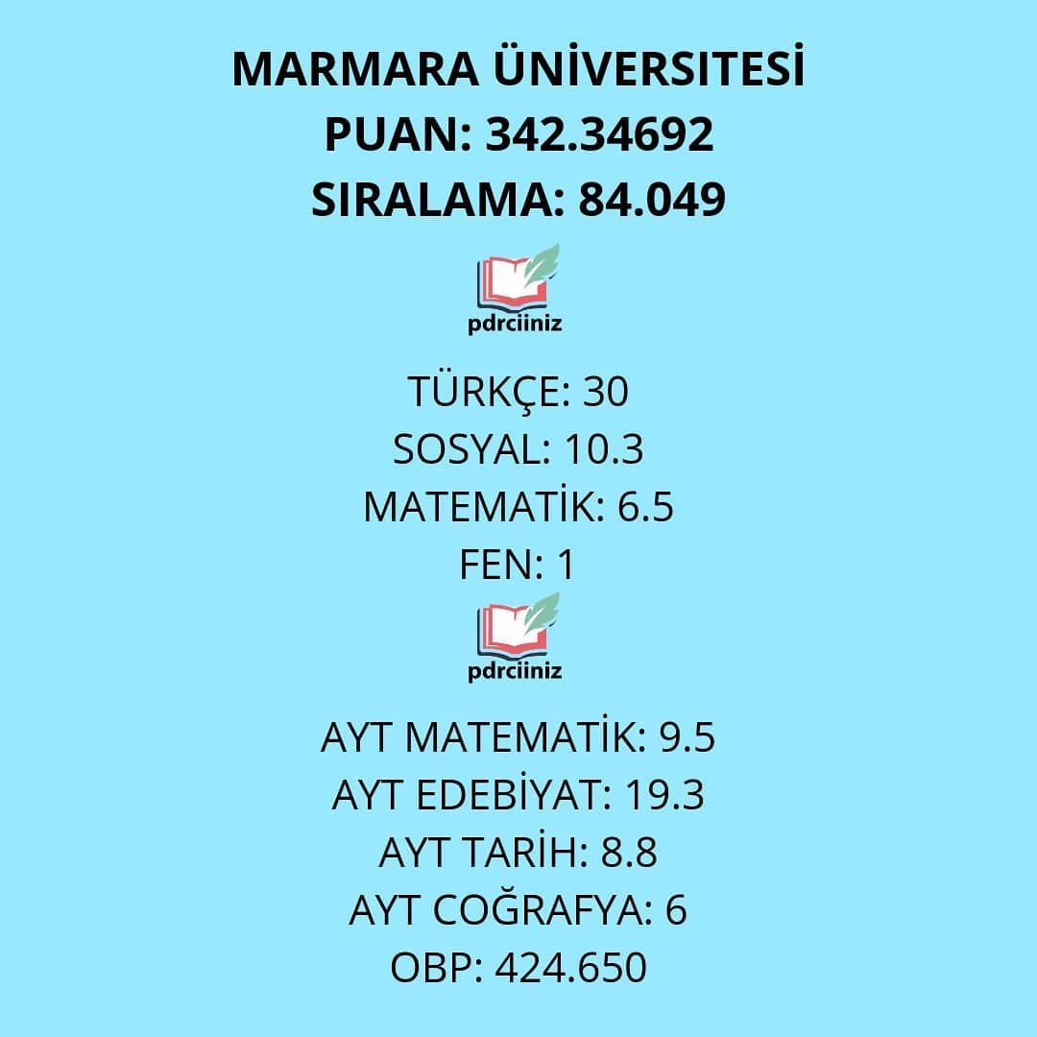
SINIF ÖĞRETMENLİĞİ

Slide 44
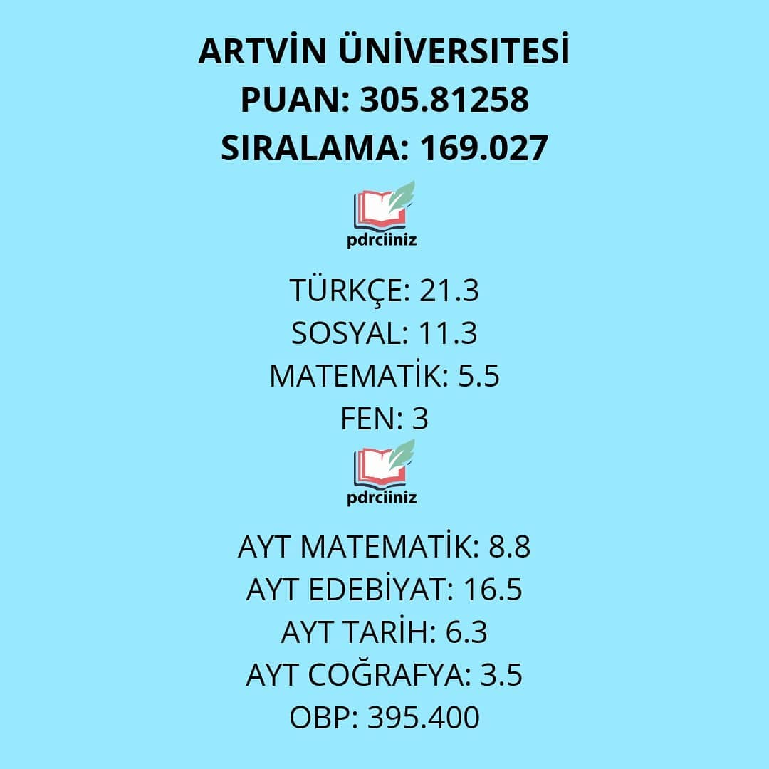
SINIF ÖĞRETMENLİĞİ

Slide 45
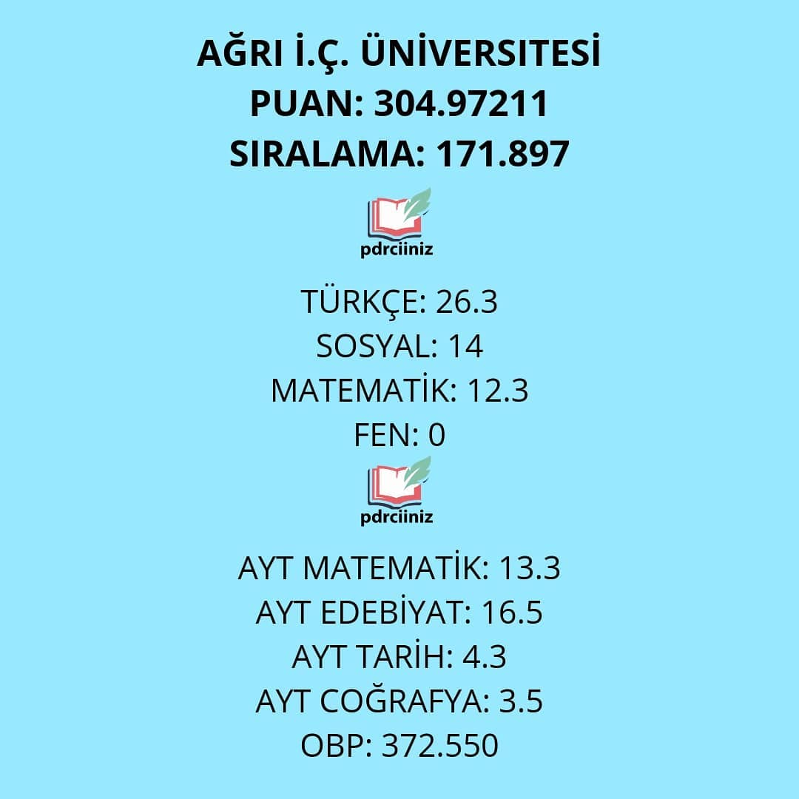
SINIF ÖĞRETMENLİĞİ

Slide 46
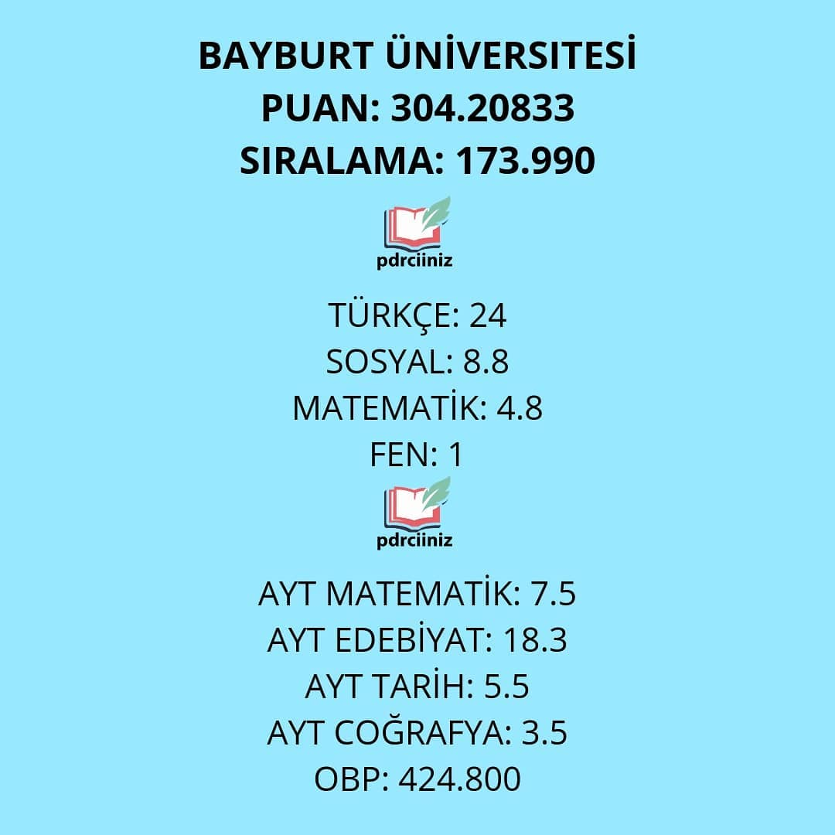
SINIF ÖĞRETMENLİĞİ

Slide 47
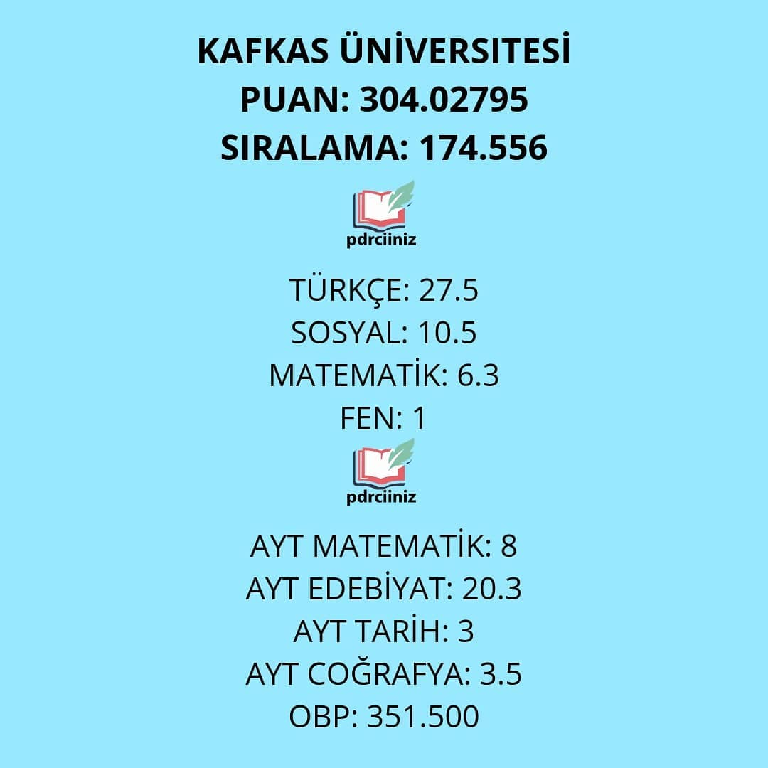
SINIF ÖĞRETMENLİĞİ

Slide 48
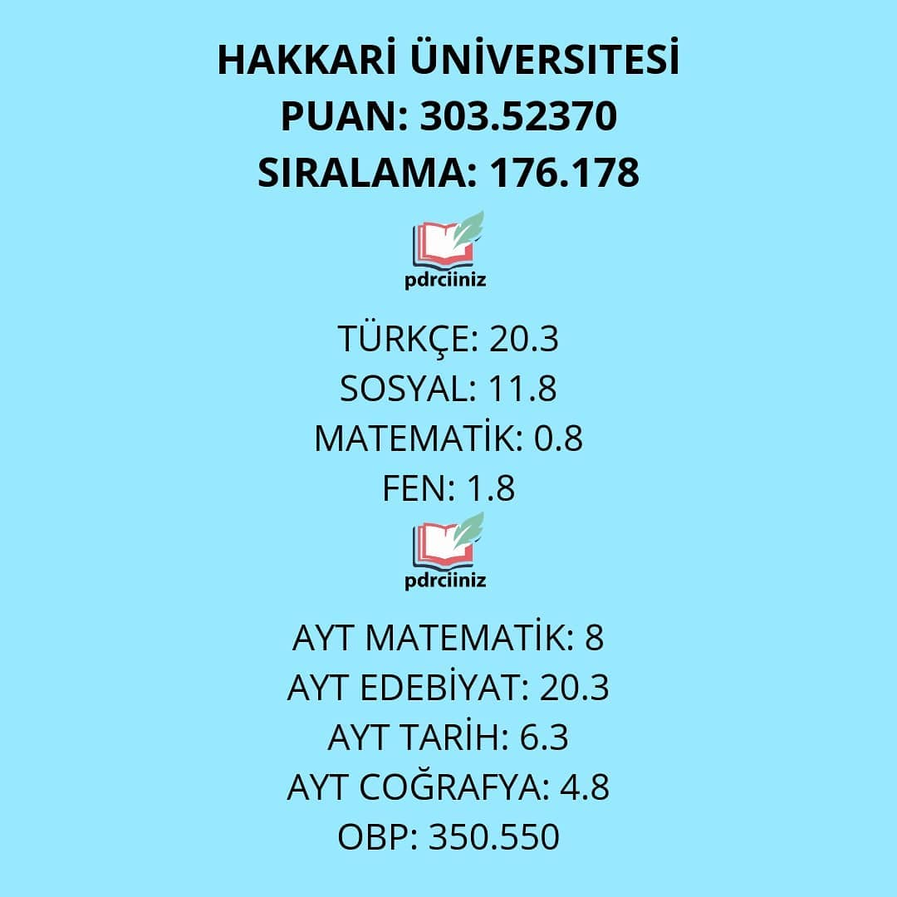
SINIF ÖĞRETMENLİĞİ

Slide 49


Slide 50
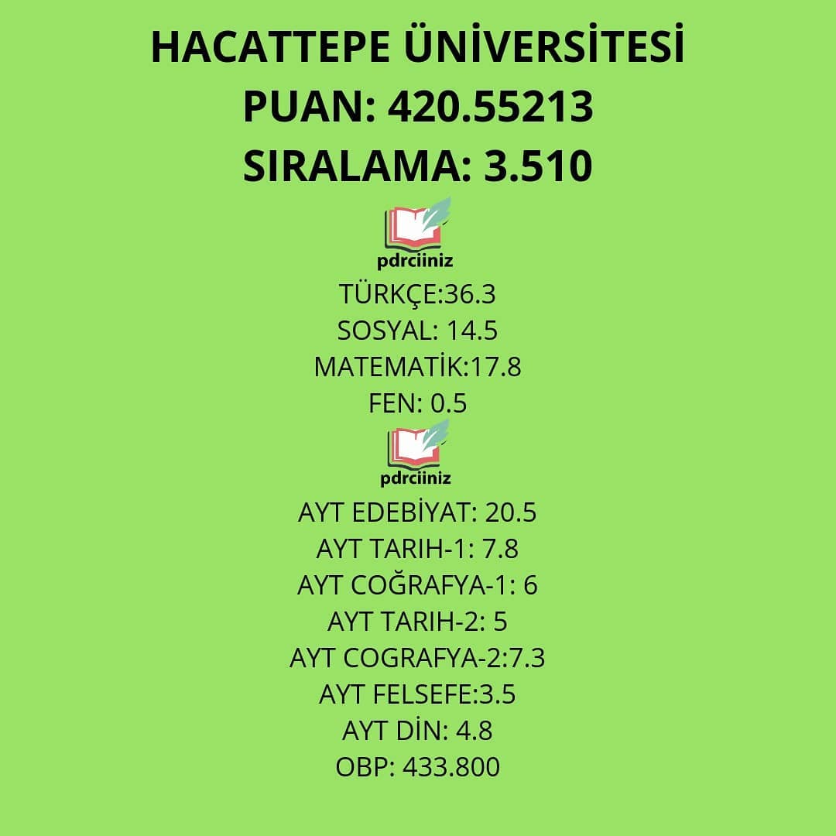
ÖZEL EĞİTİM

Slide 51
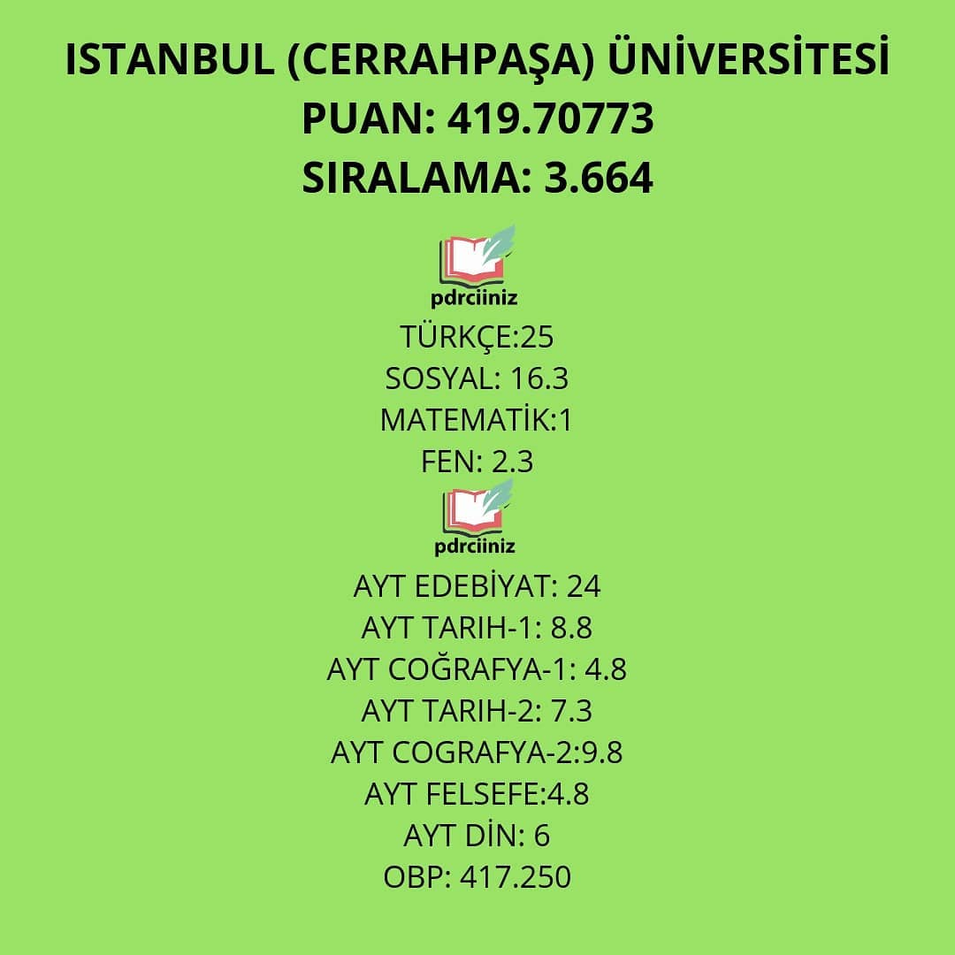
ÖZEL EĞİTİM

Slide 52
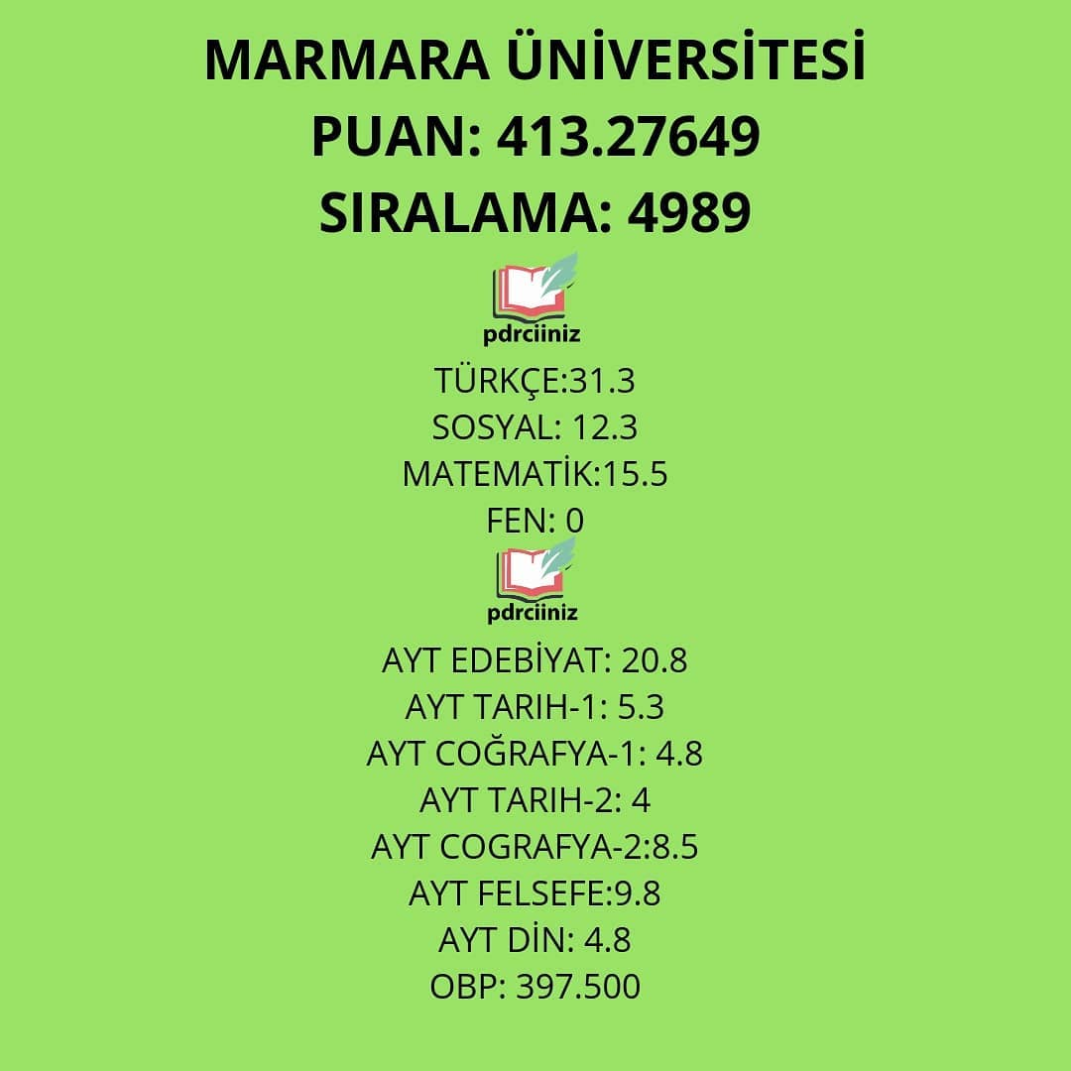
ÖZEL EĞİTİM

Slide 53
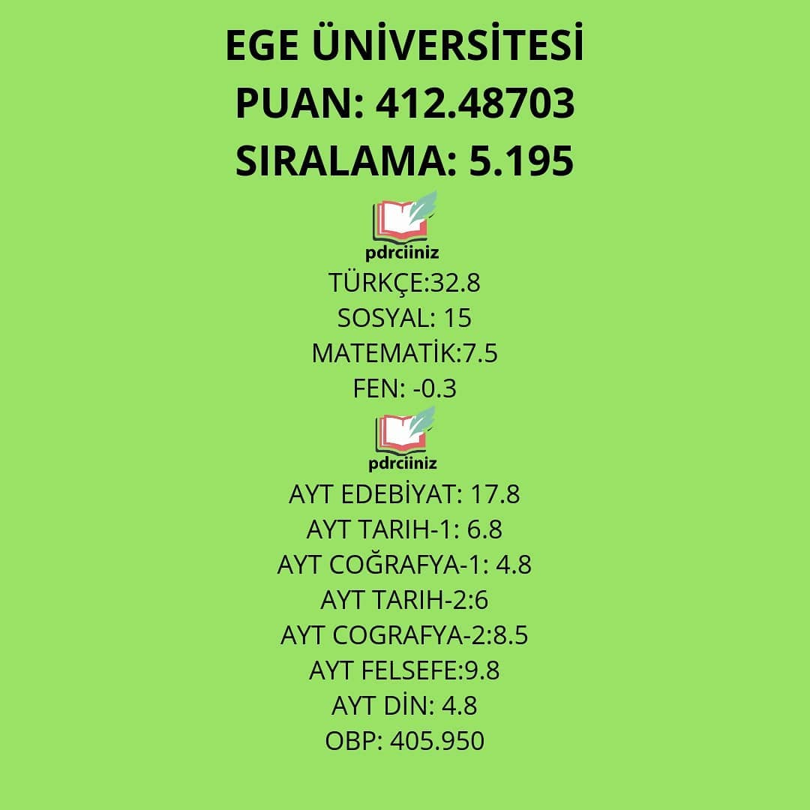
ÖZEL EĞİTİM

Slide 54
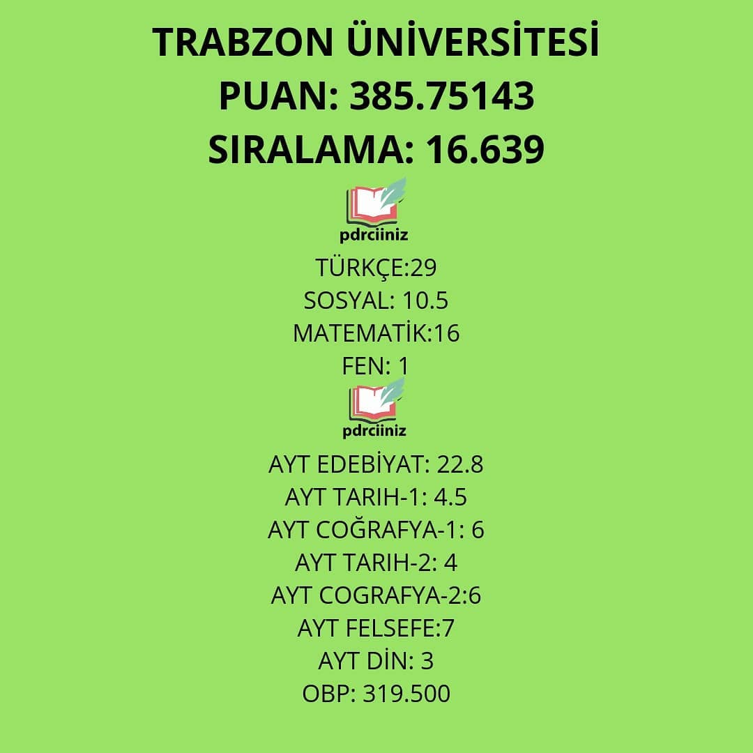
ÖZEL EĞİTİM

Slide 55
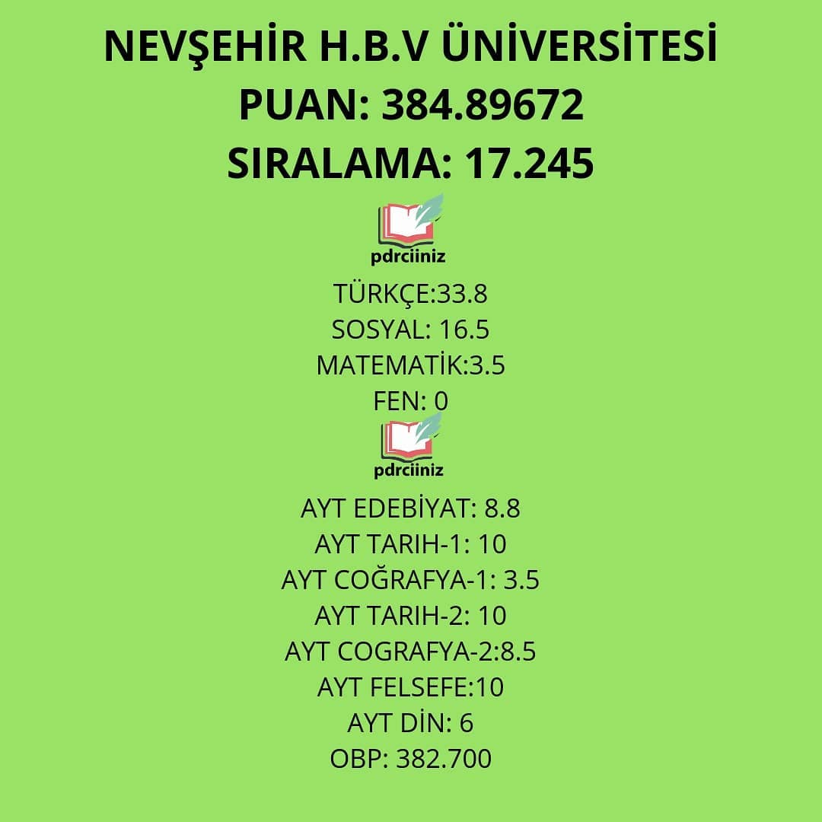
ÖZEL EĞİTİM

Slide 56

ÖZEL EĞİTİM

Slide 57

ÖZEL EĞİTİM

Slide 58


Slide 59

OKUL ÖNCESİ

Slide 60

OKUL ÖNCESİ

Slide 61

OKUL ÖNCESİ

Slide 62

OKUL ÖNCESİ

Slide 63

OKUL ÖNCESİ

Slide 64

OKUL ÖNCESİ

Slide 65

OKUL ÖNCESİ

Slide 66

OKUL ÖNCESİ

Slide 67


Slide 68

HEMŞİRELİK

Slide 69

HEMŞİRELİK

Slide 70

HEMŞİRELİK

Slide 71

HEMŞİRELİK

Slide 72

HEMŞİRELİK

Slide 73

HEMŞİRELİK

Slide 74

HEMŞİRELİK

Slide 75

HEMŞİRELİK

Slide 76

HEMŞİRELİK

Slide 77


Slide 78

DİŞ HEKİMLİĞİ

Slide 79

DİŞ HEKİMLİĞİ

Slide 80

DİŞ HEKİMLİĞİ

Slide 81

DİŞ HEKİMLİĞİ

Slide 82

DİŞ HEKİMLİĞİ

Slide 83

DİŞ HEKİMLİĞİ

Slide 84

DİŞ HEKİMLİĞİ

Slide 85

DİŞ HEKİMLİĞİ

Slide 86

DİŞ HEKİMLİĞİ

Slide 87


Slide 88

İNGİLİZCE ÖĞ.

Slide 89

İNGİLİZCE ÖĞ.

Slide 90

İNGİLİZCE ÖĞ.

Slide 91

İNGİLİZCE ÖĞ.

Slide 92

İNGİLİZCE ÖĞ.

Slide 93

İNGİLİZCE ÖĞ.

Slide 94

İNGİLİZCE ÖĞ.

Slide 95

İNGİLİZCE ÖĞ.

